Slide 1
Dupal 异常数据
成图及想法

Slide 2
元素相关性情况
Pb间有相关性
Sr-Nd有一定相相关性
印度洋相关性更明显

Slide 3
全球

Slide 4
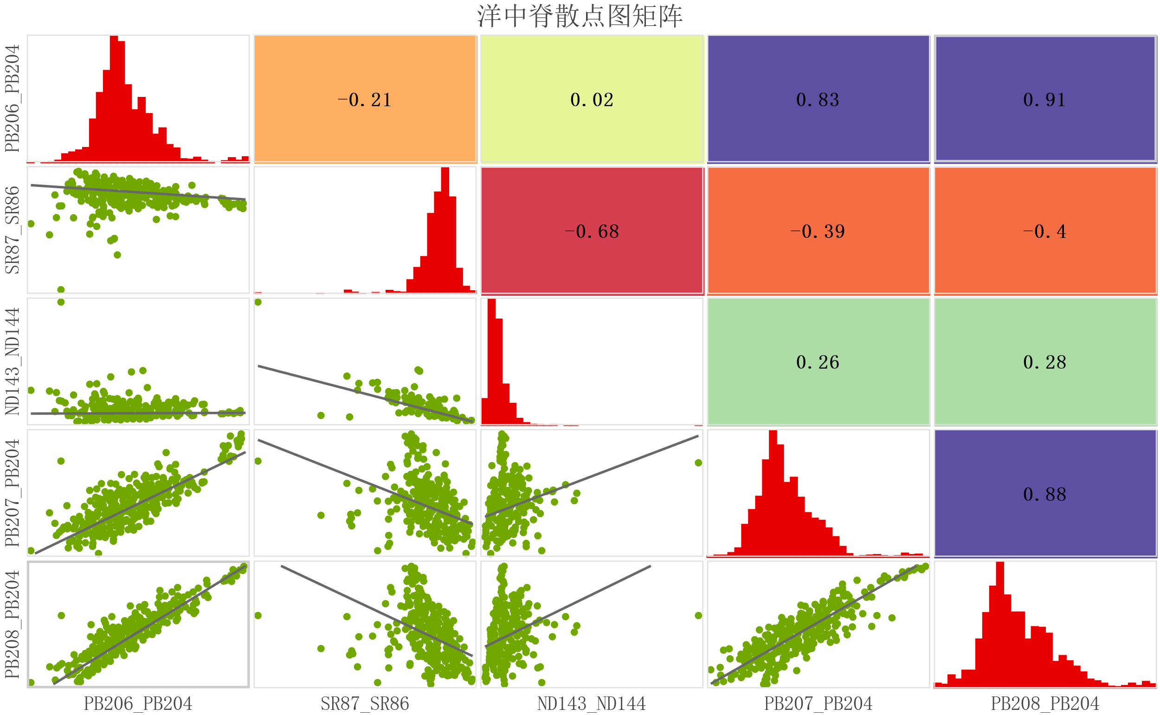
全球

Slide 5
印度洋

Slide 6
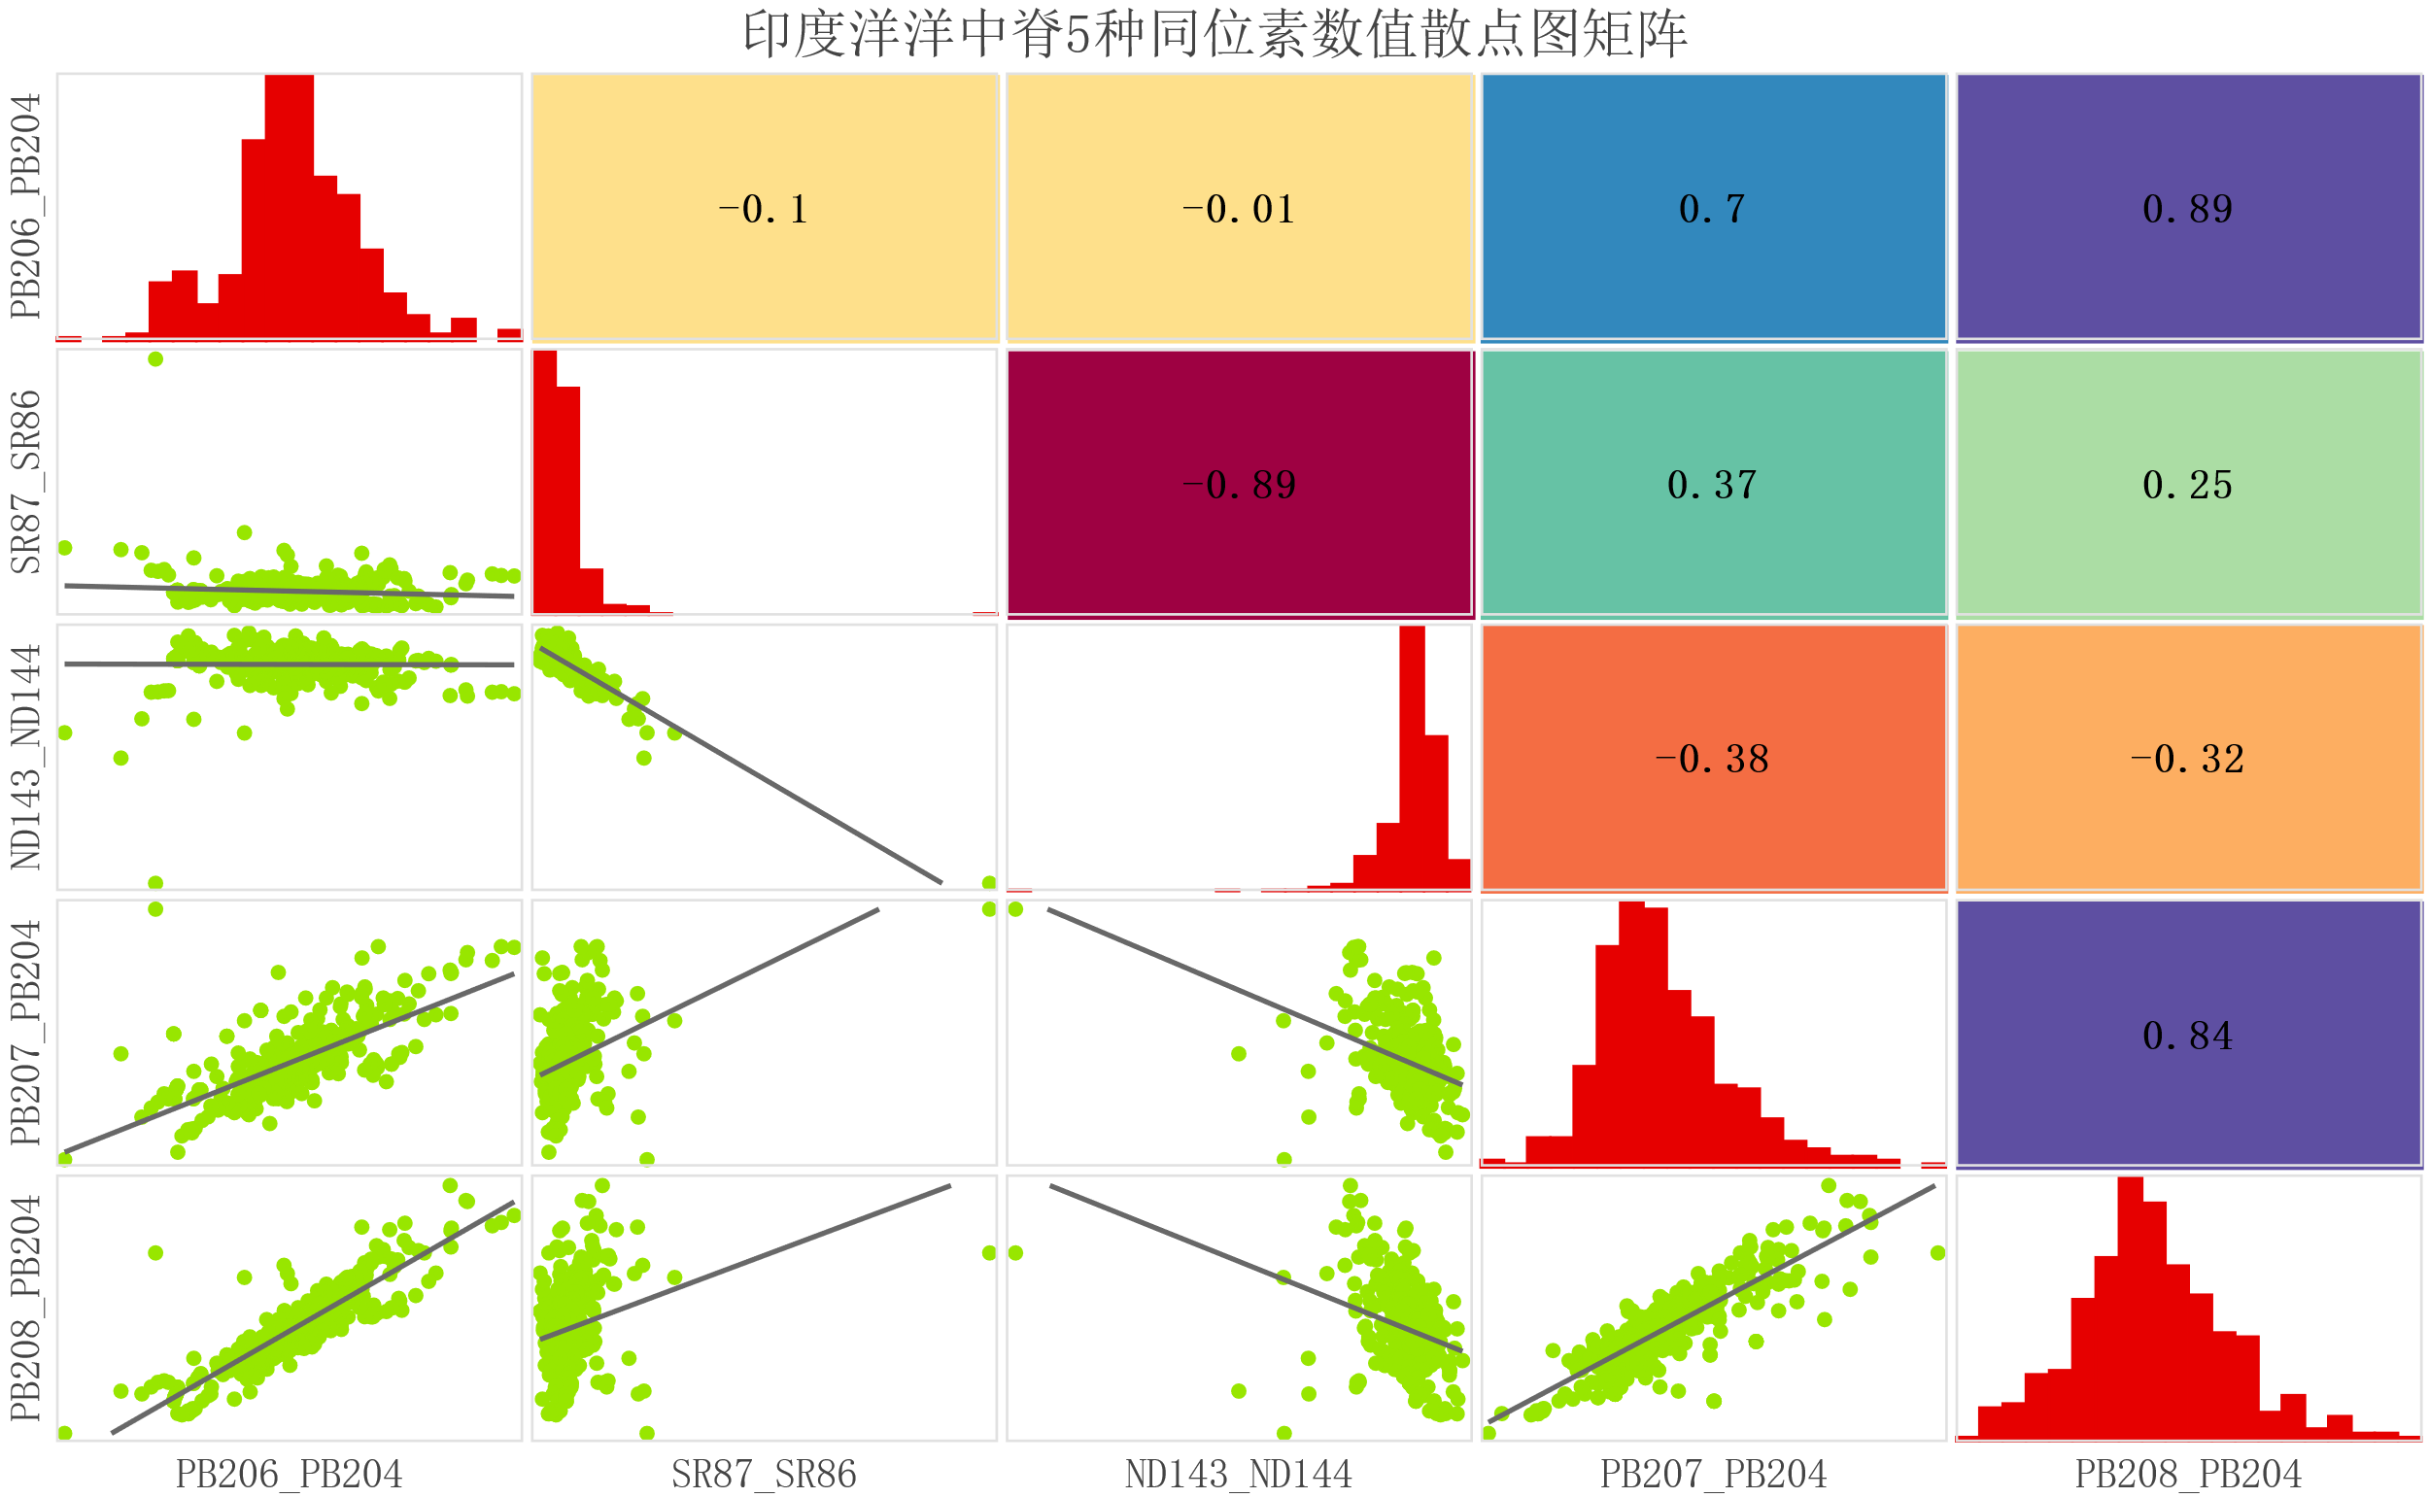
印度洋

Slide 7
数据分布情况
部分极值存在
分散情况不低

Slide 8
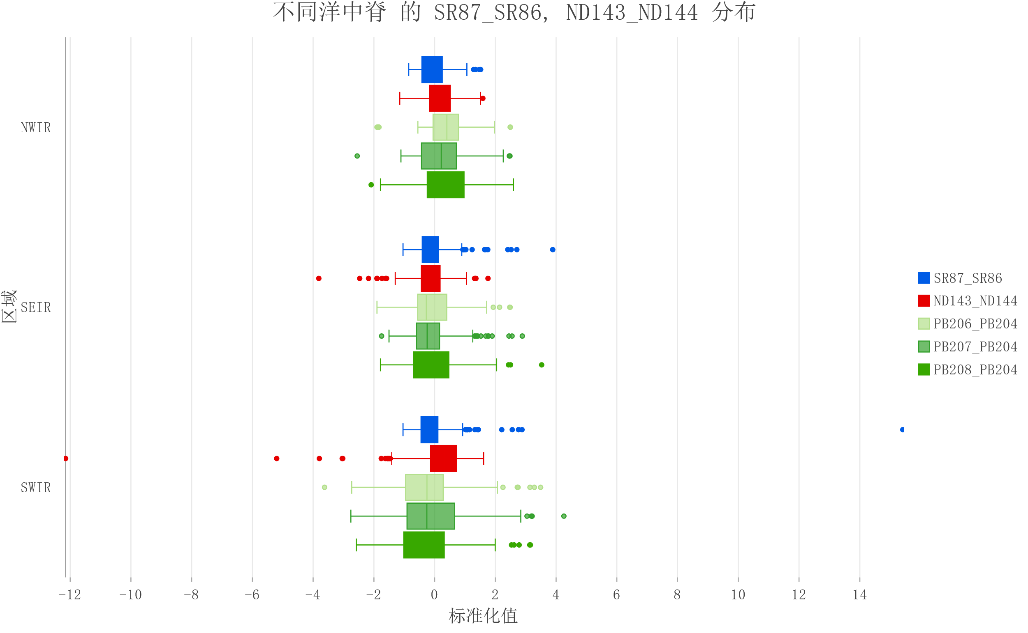
印度洋

Slide 9
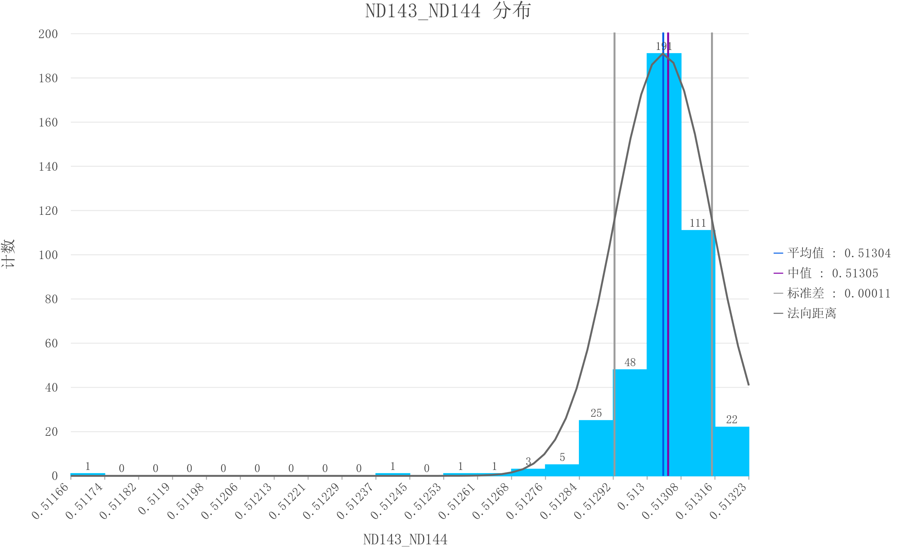
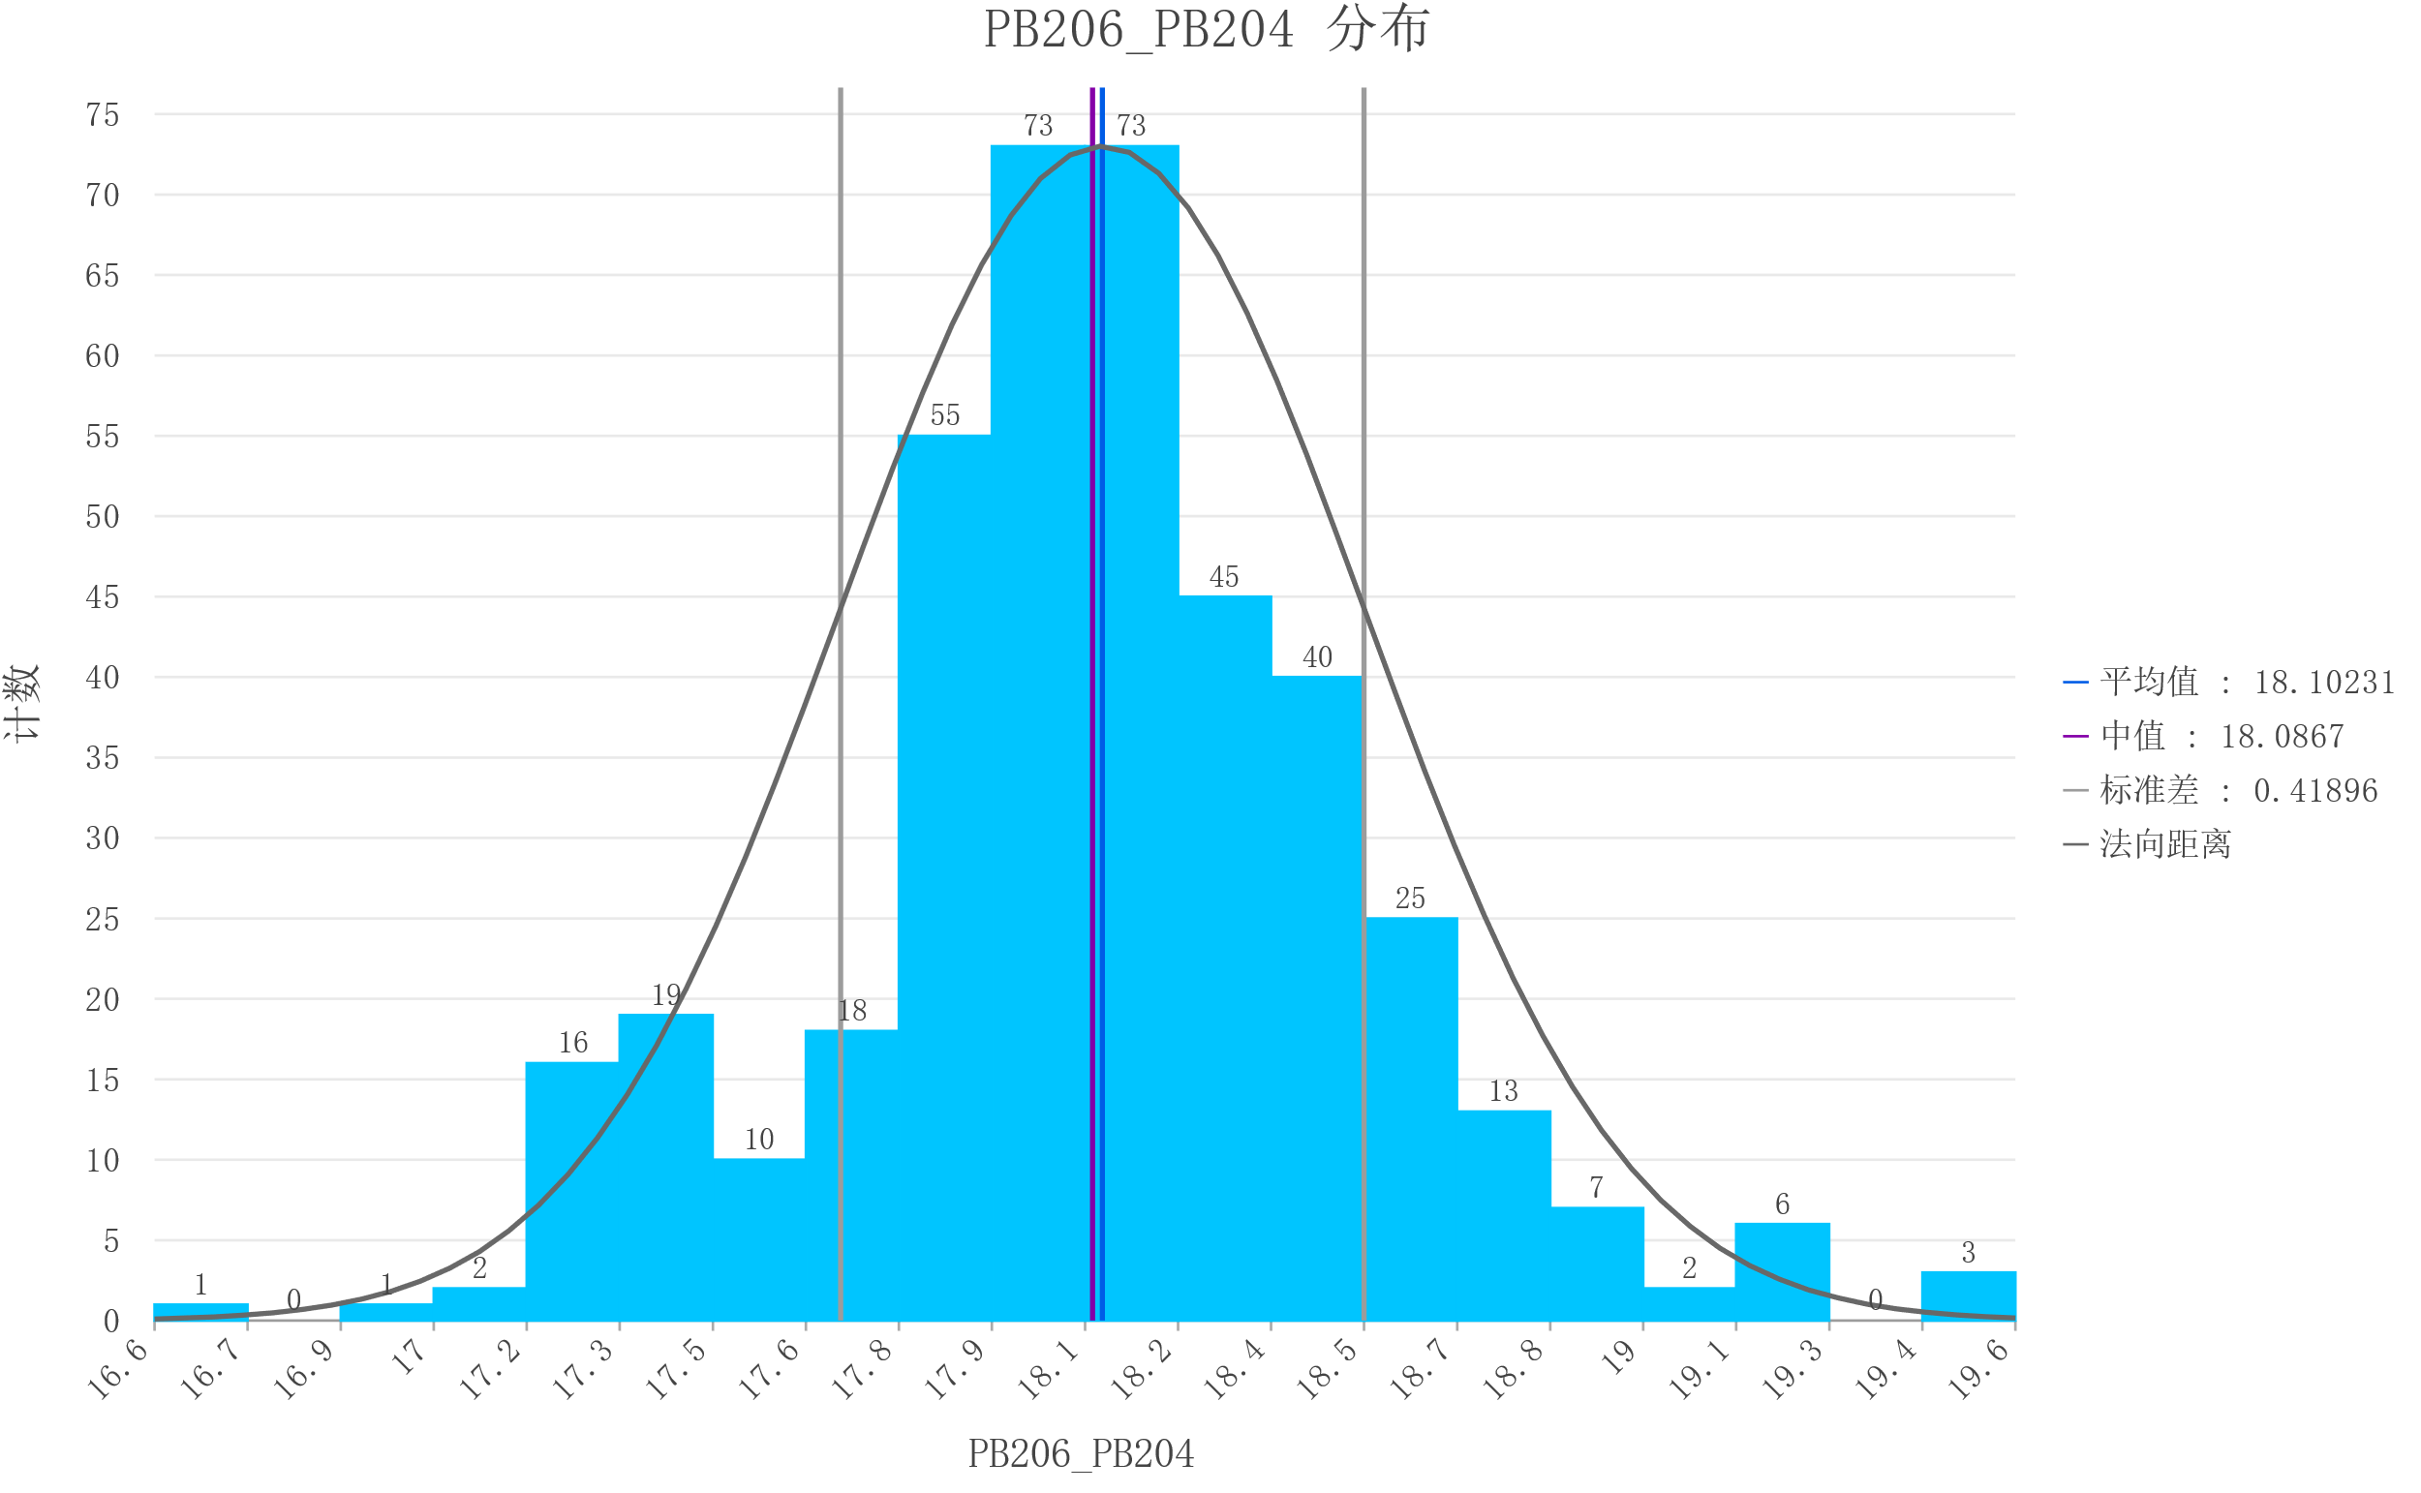
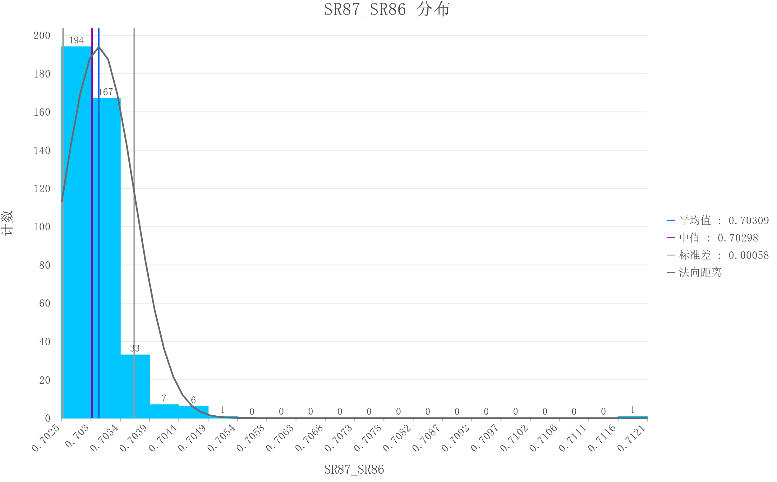
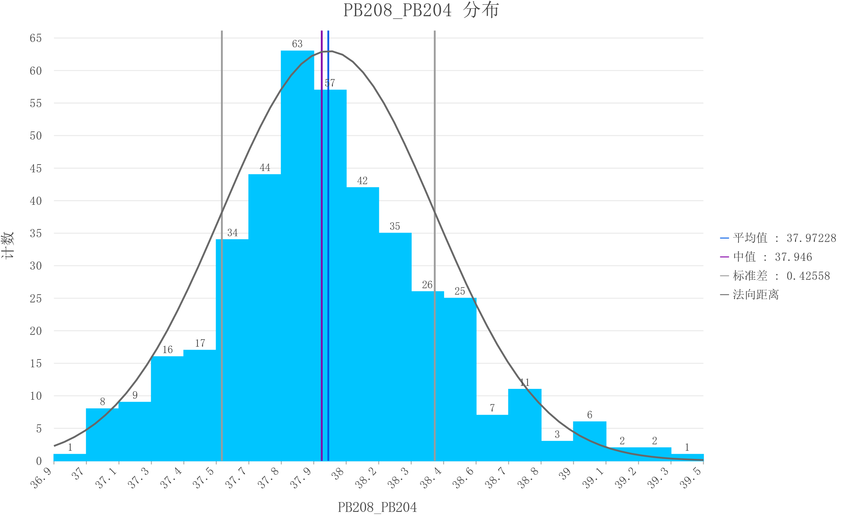
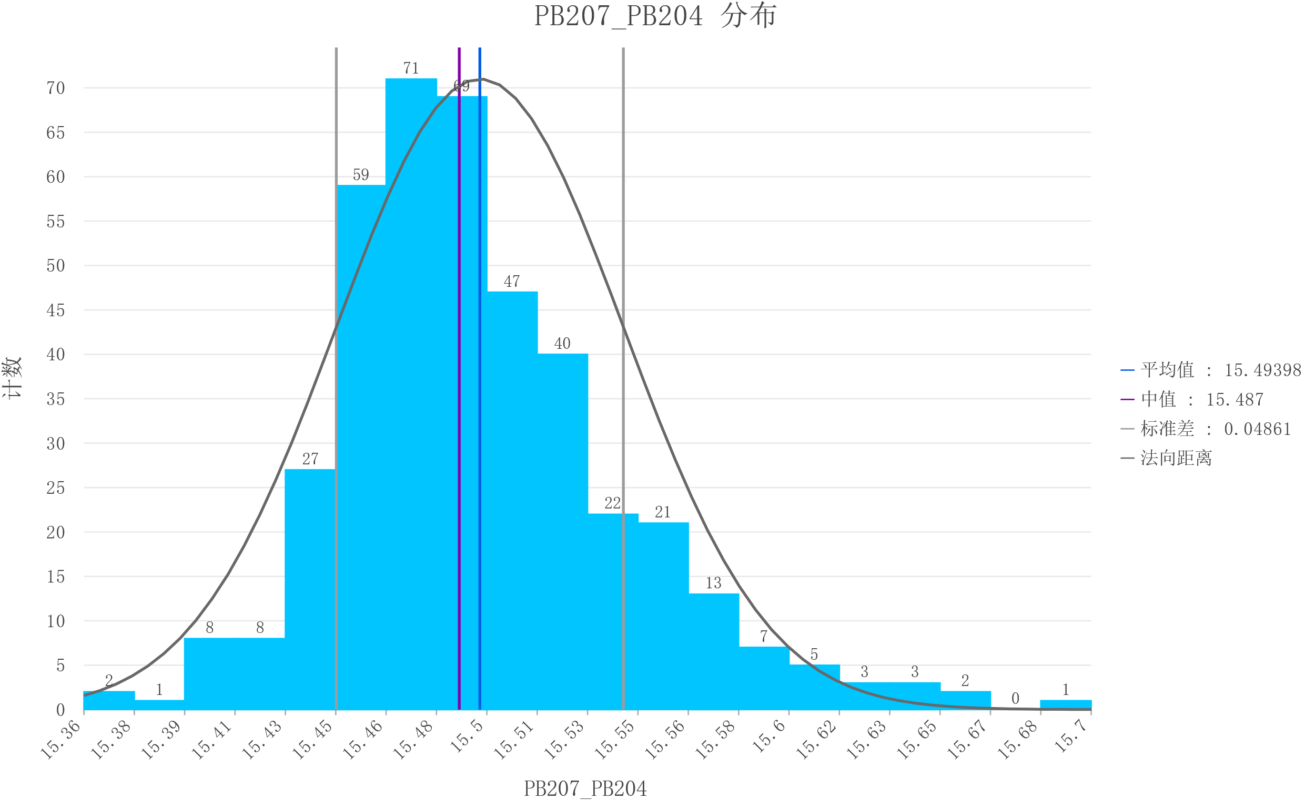
印度洋

Slide 10
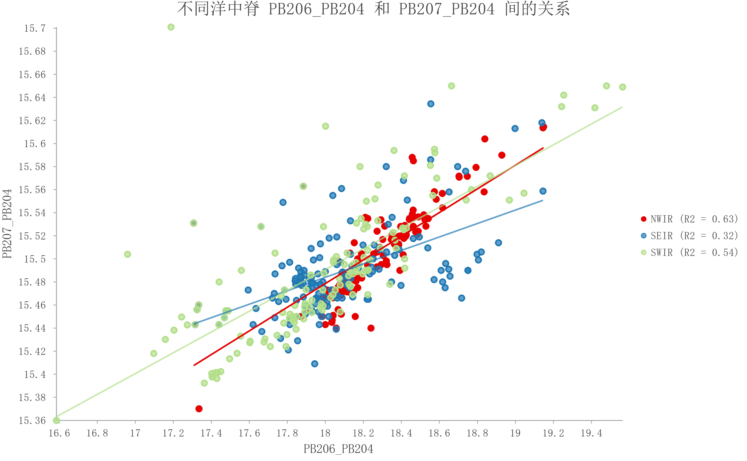
印度洋

Slide 11
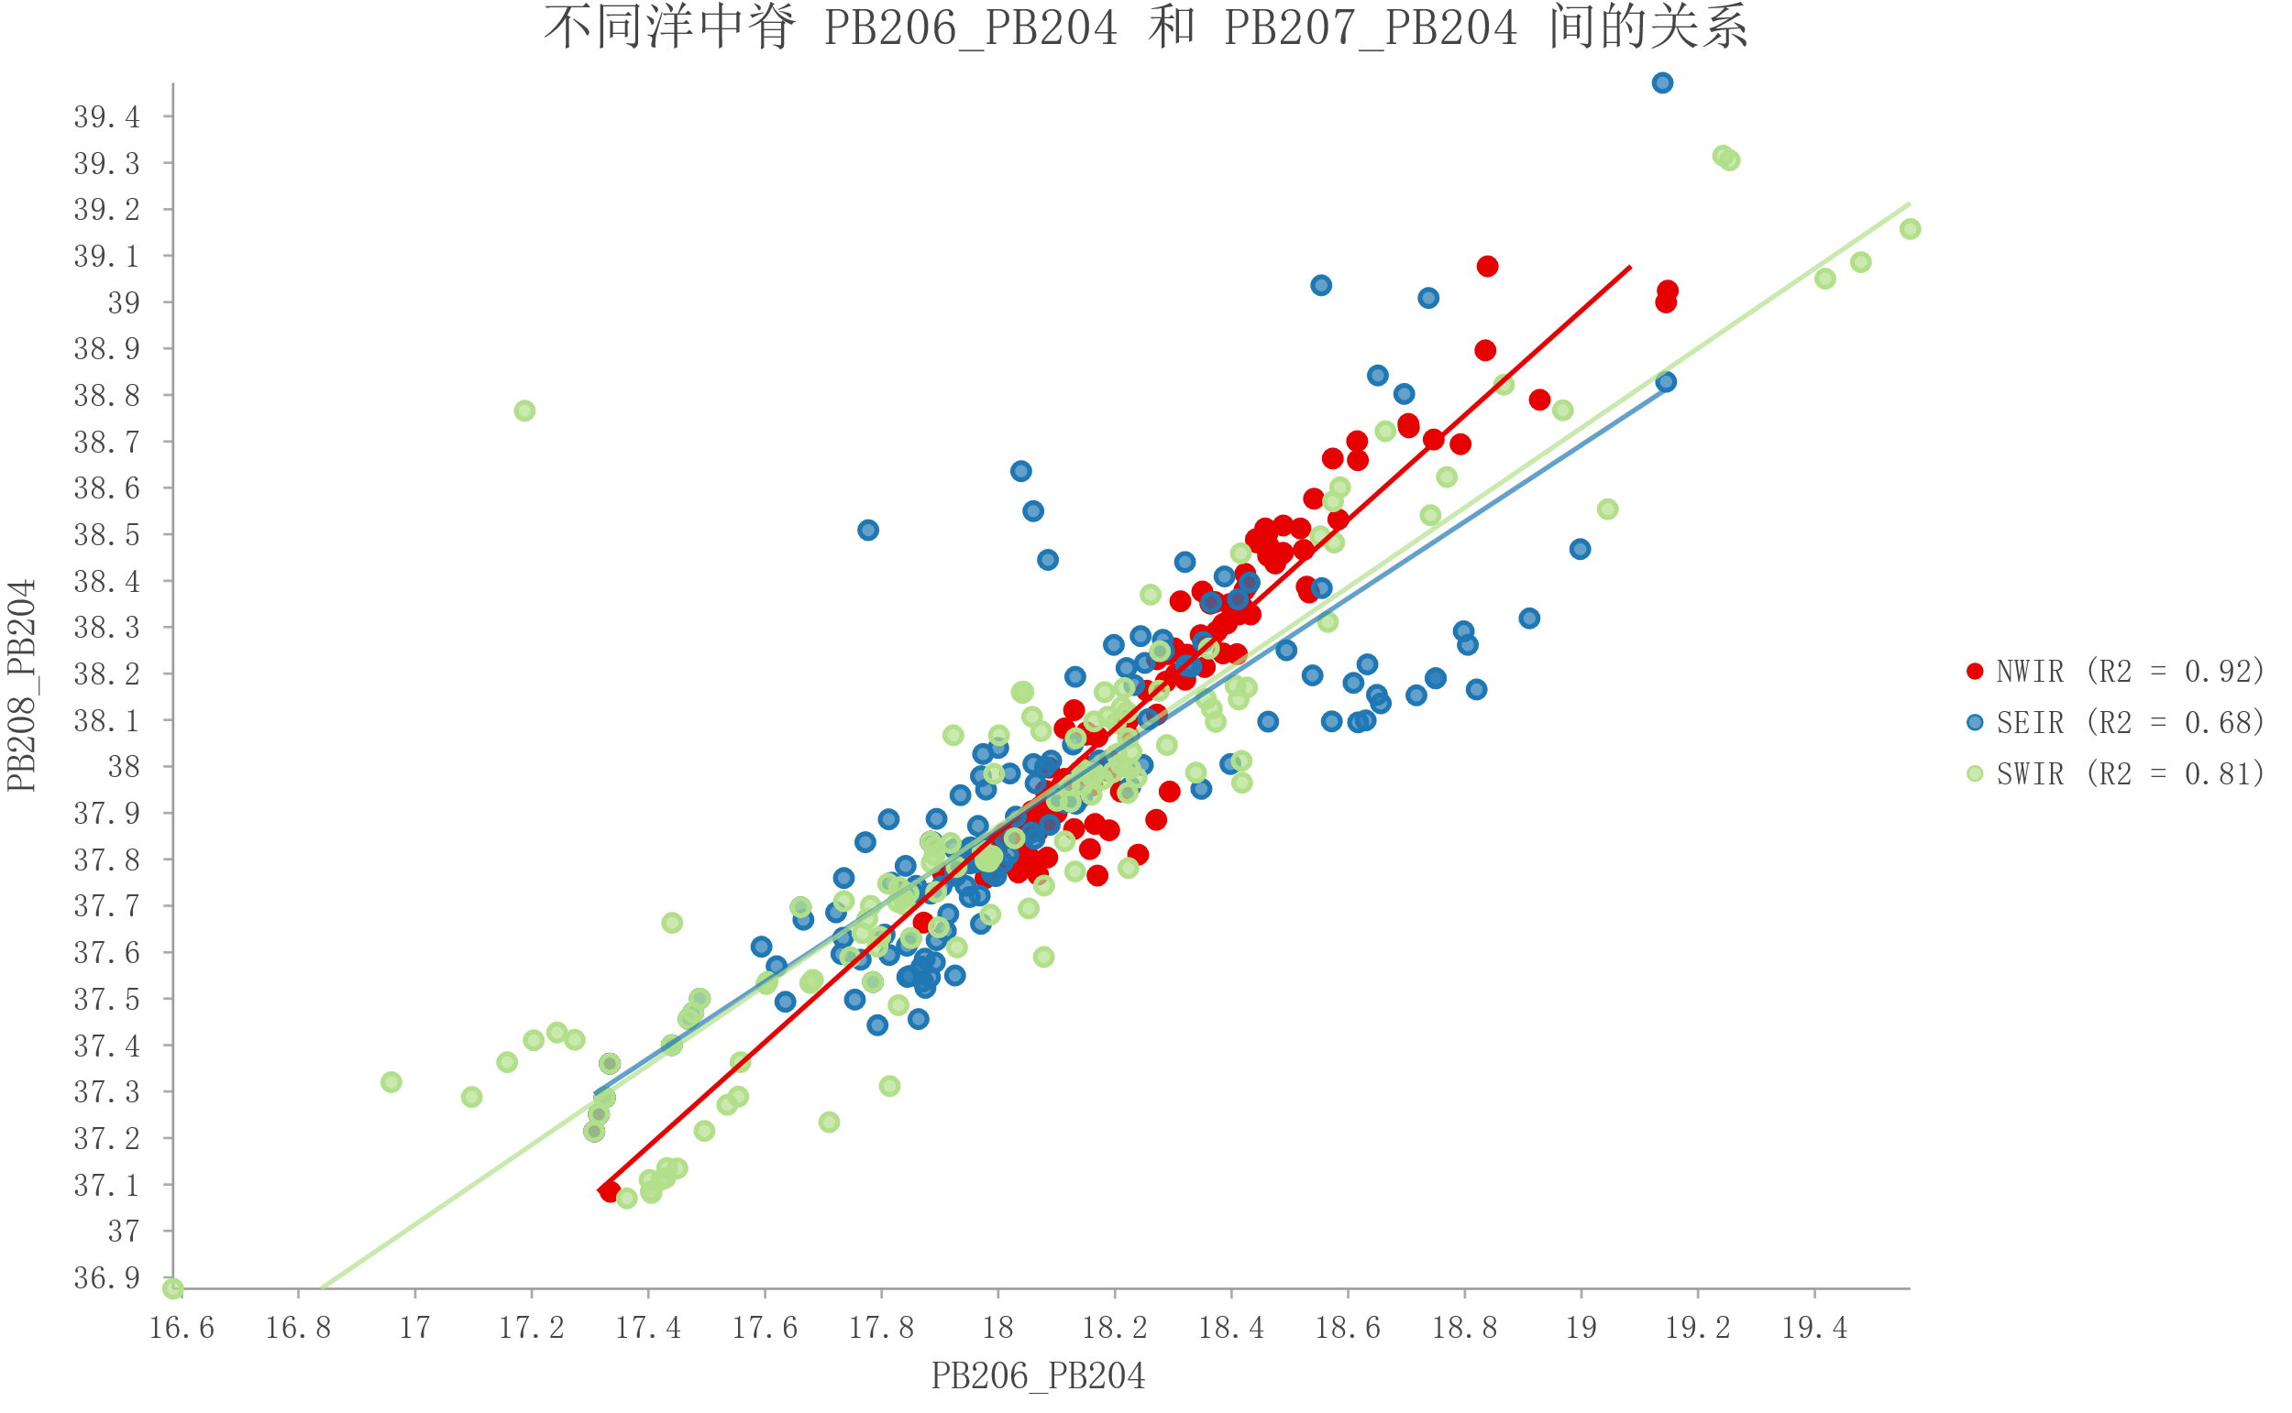
印度洋

Slide 12
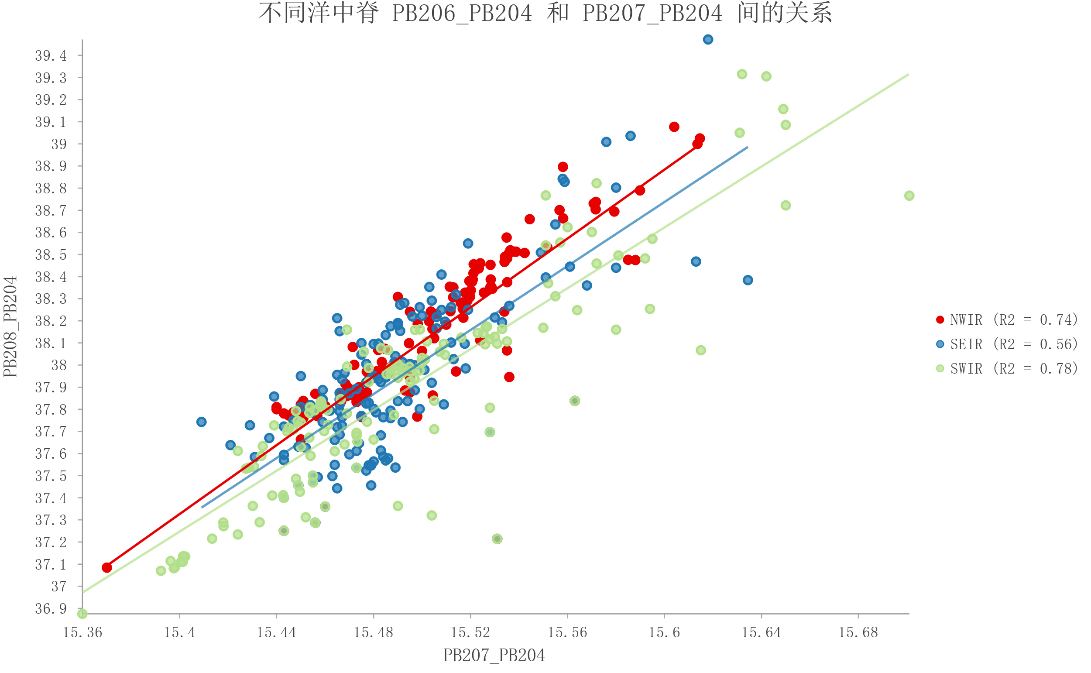
印度洋

Slide 13
平面分布情况
不同洋脊有不同特征
Pb同位素更明显（Dupal）
Δ Dupré-Allègre1983，Hart1984

Slide 14
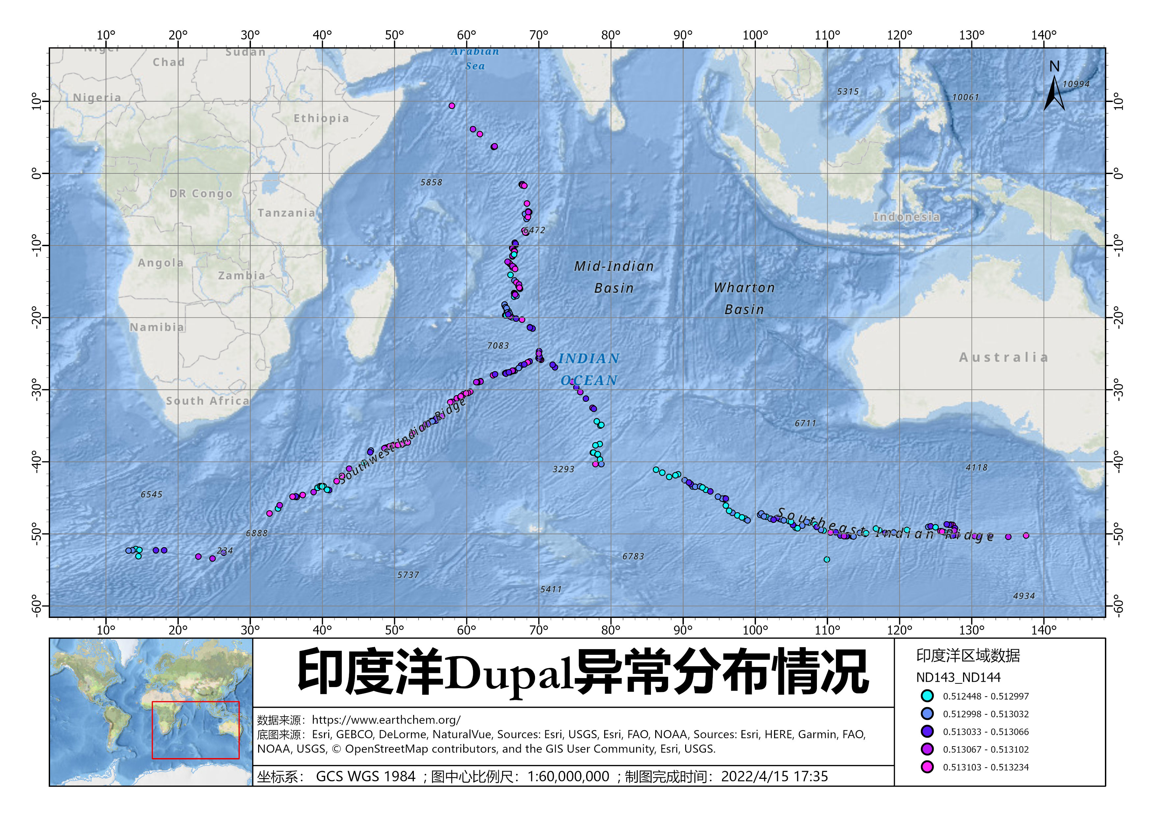
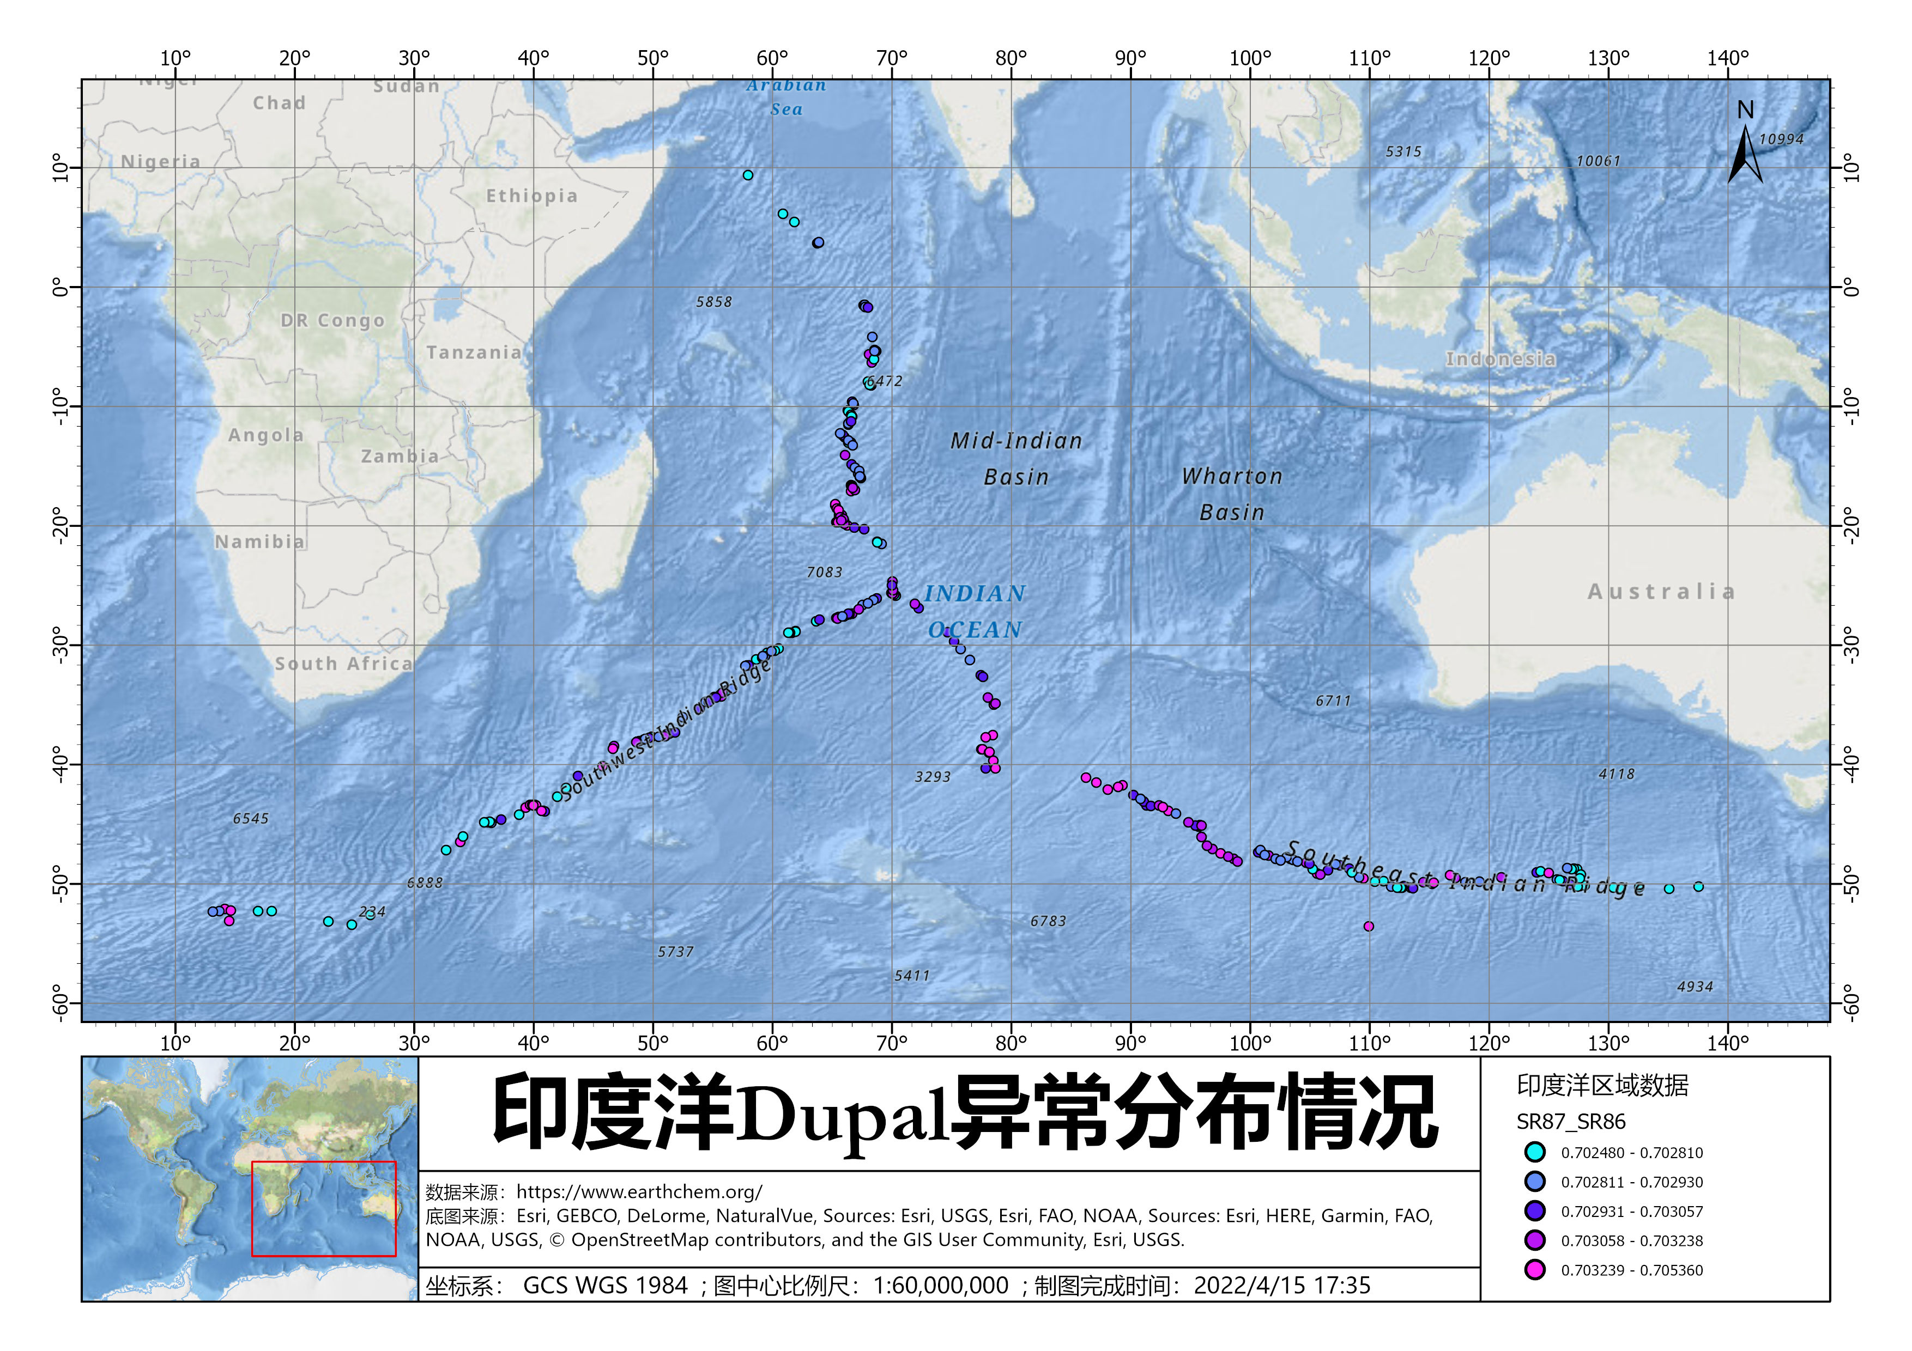
印度洋

Slide 15
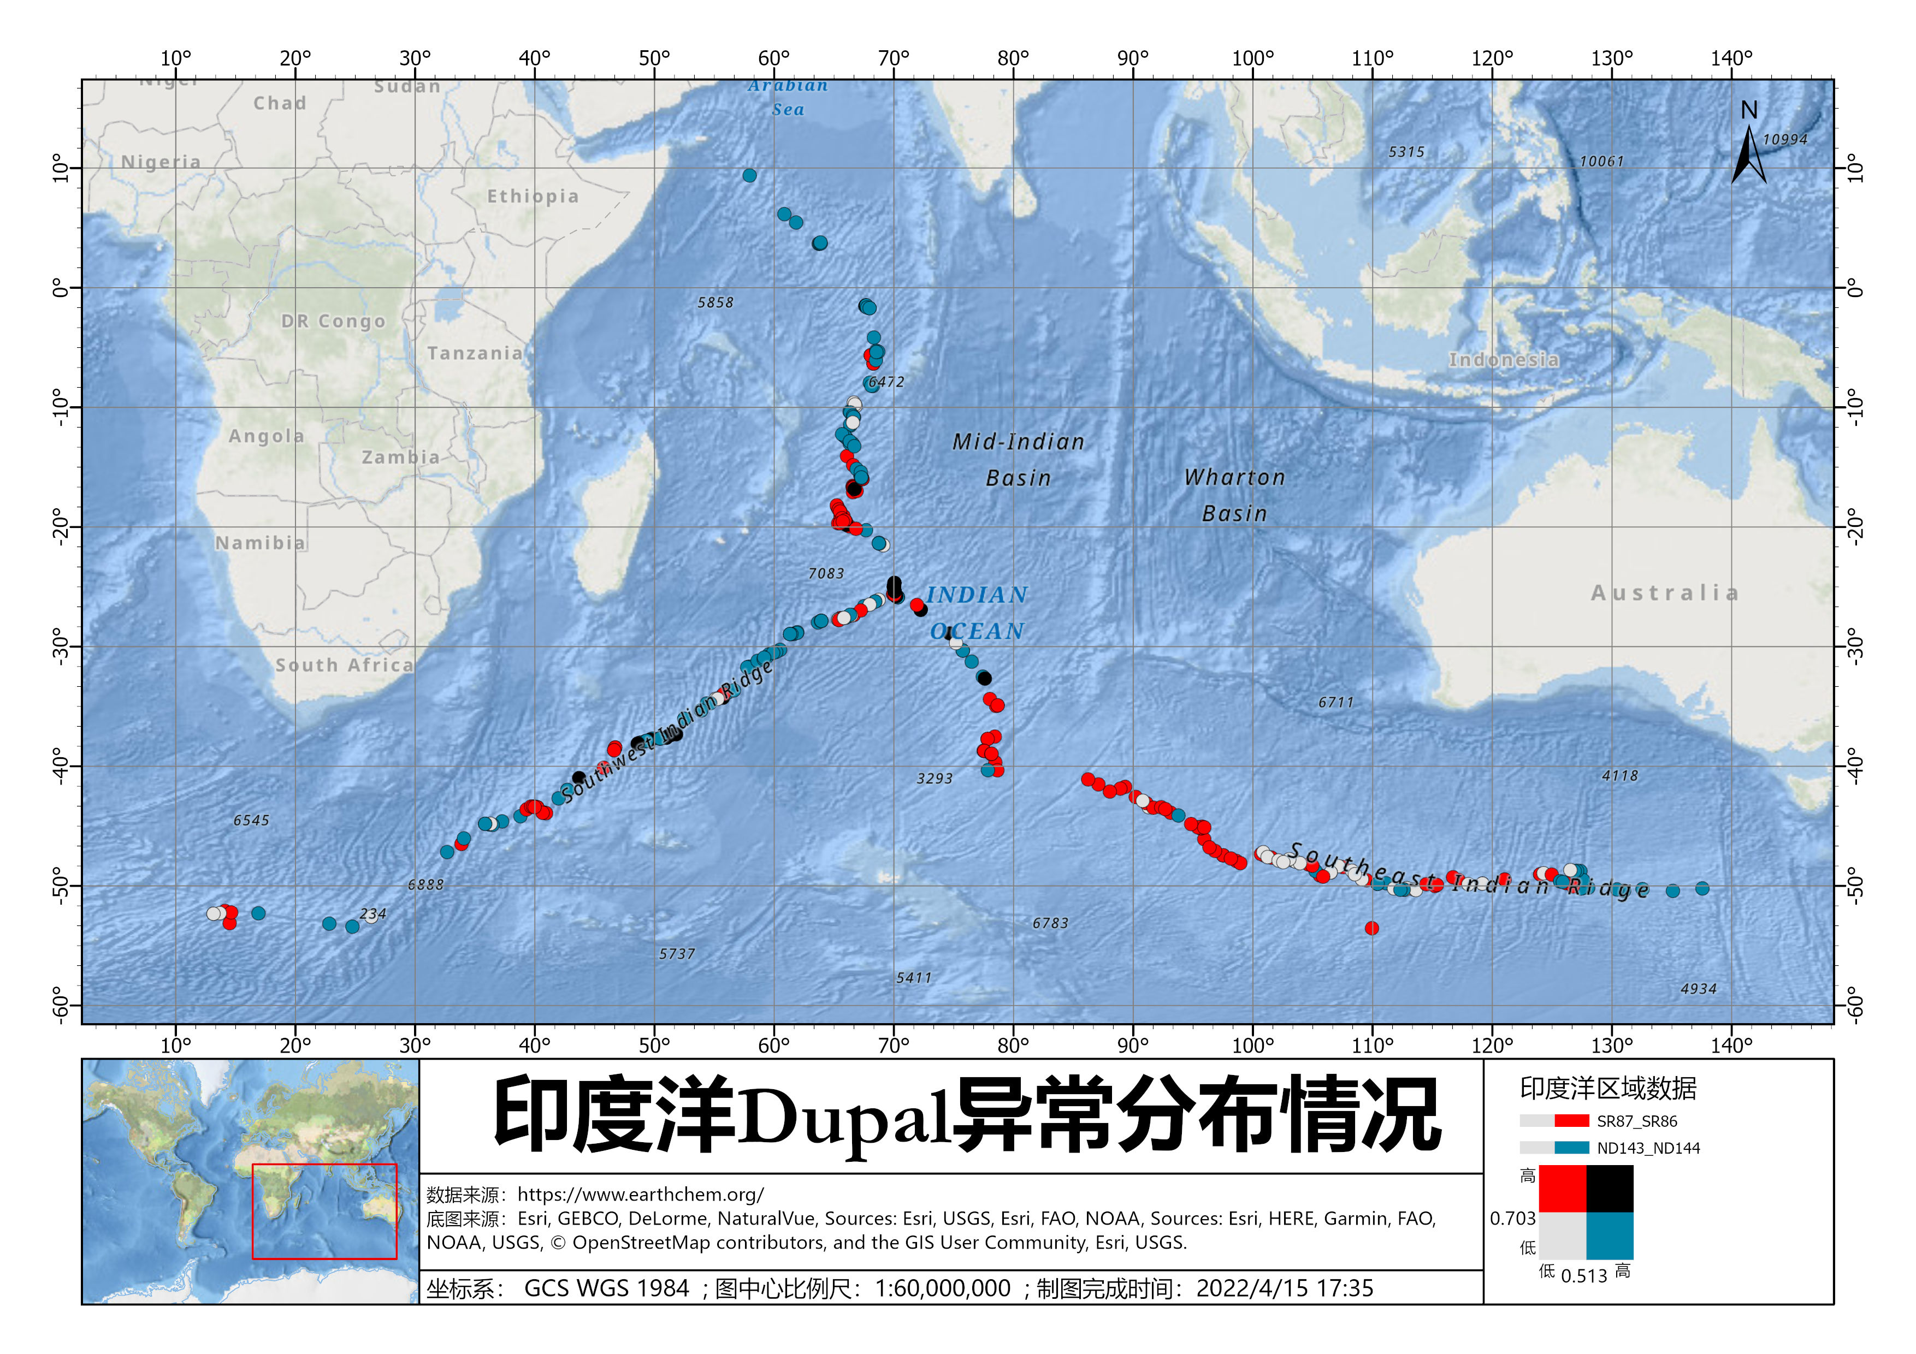
印度洋

Slide 16
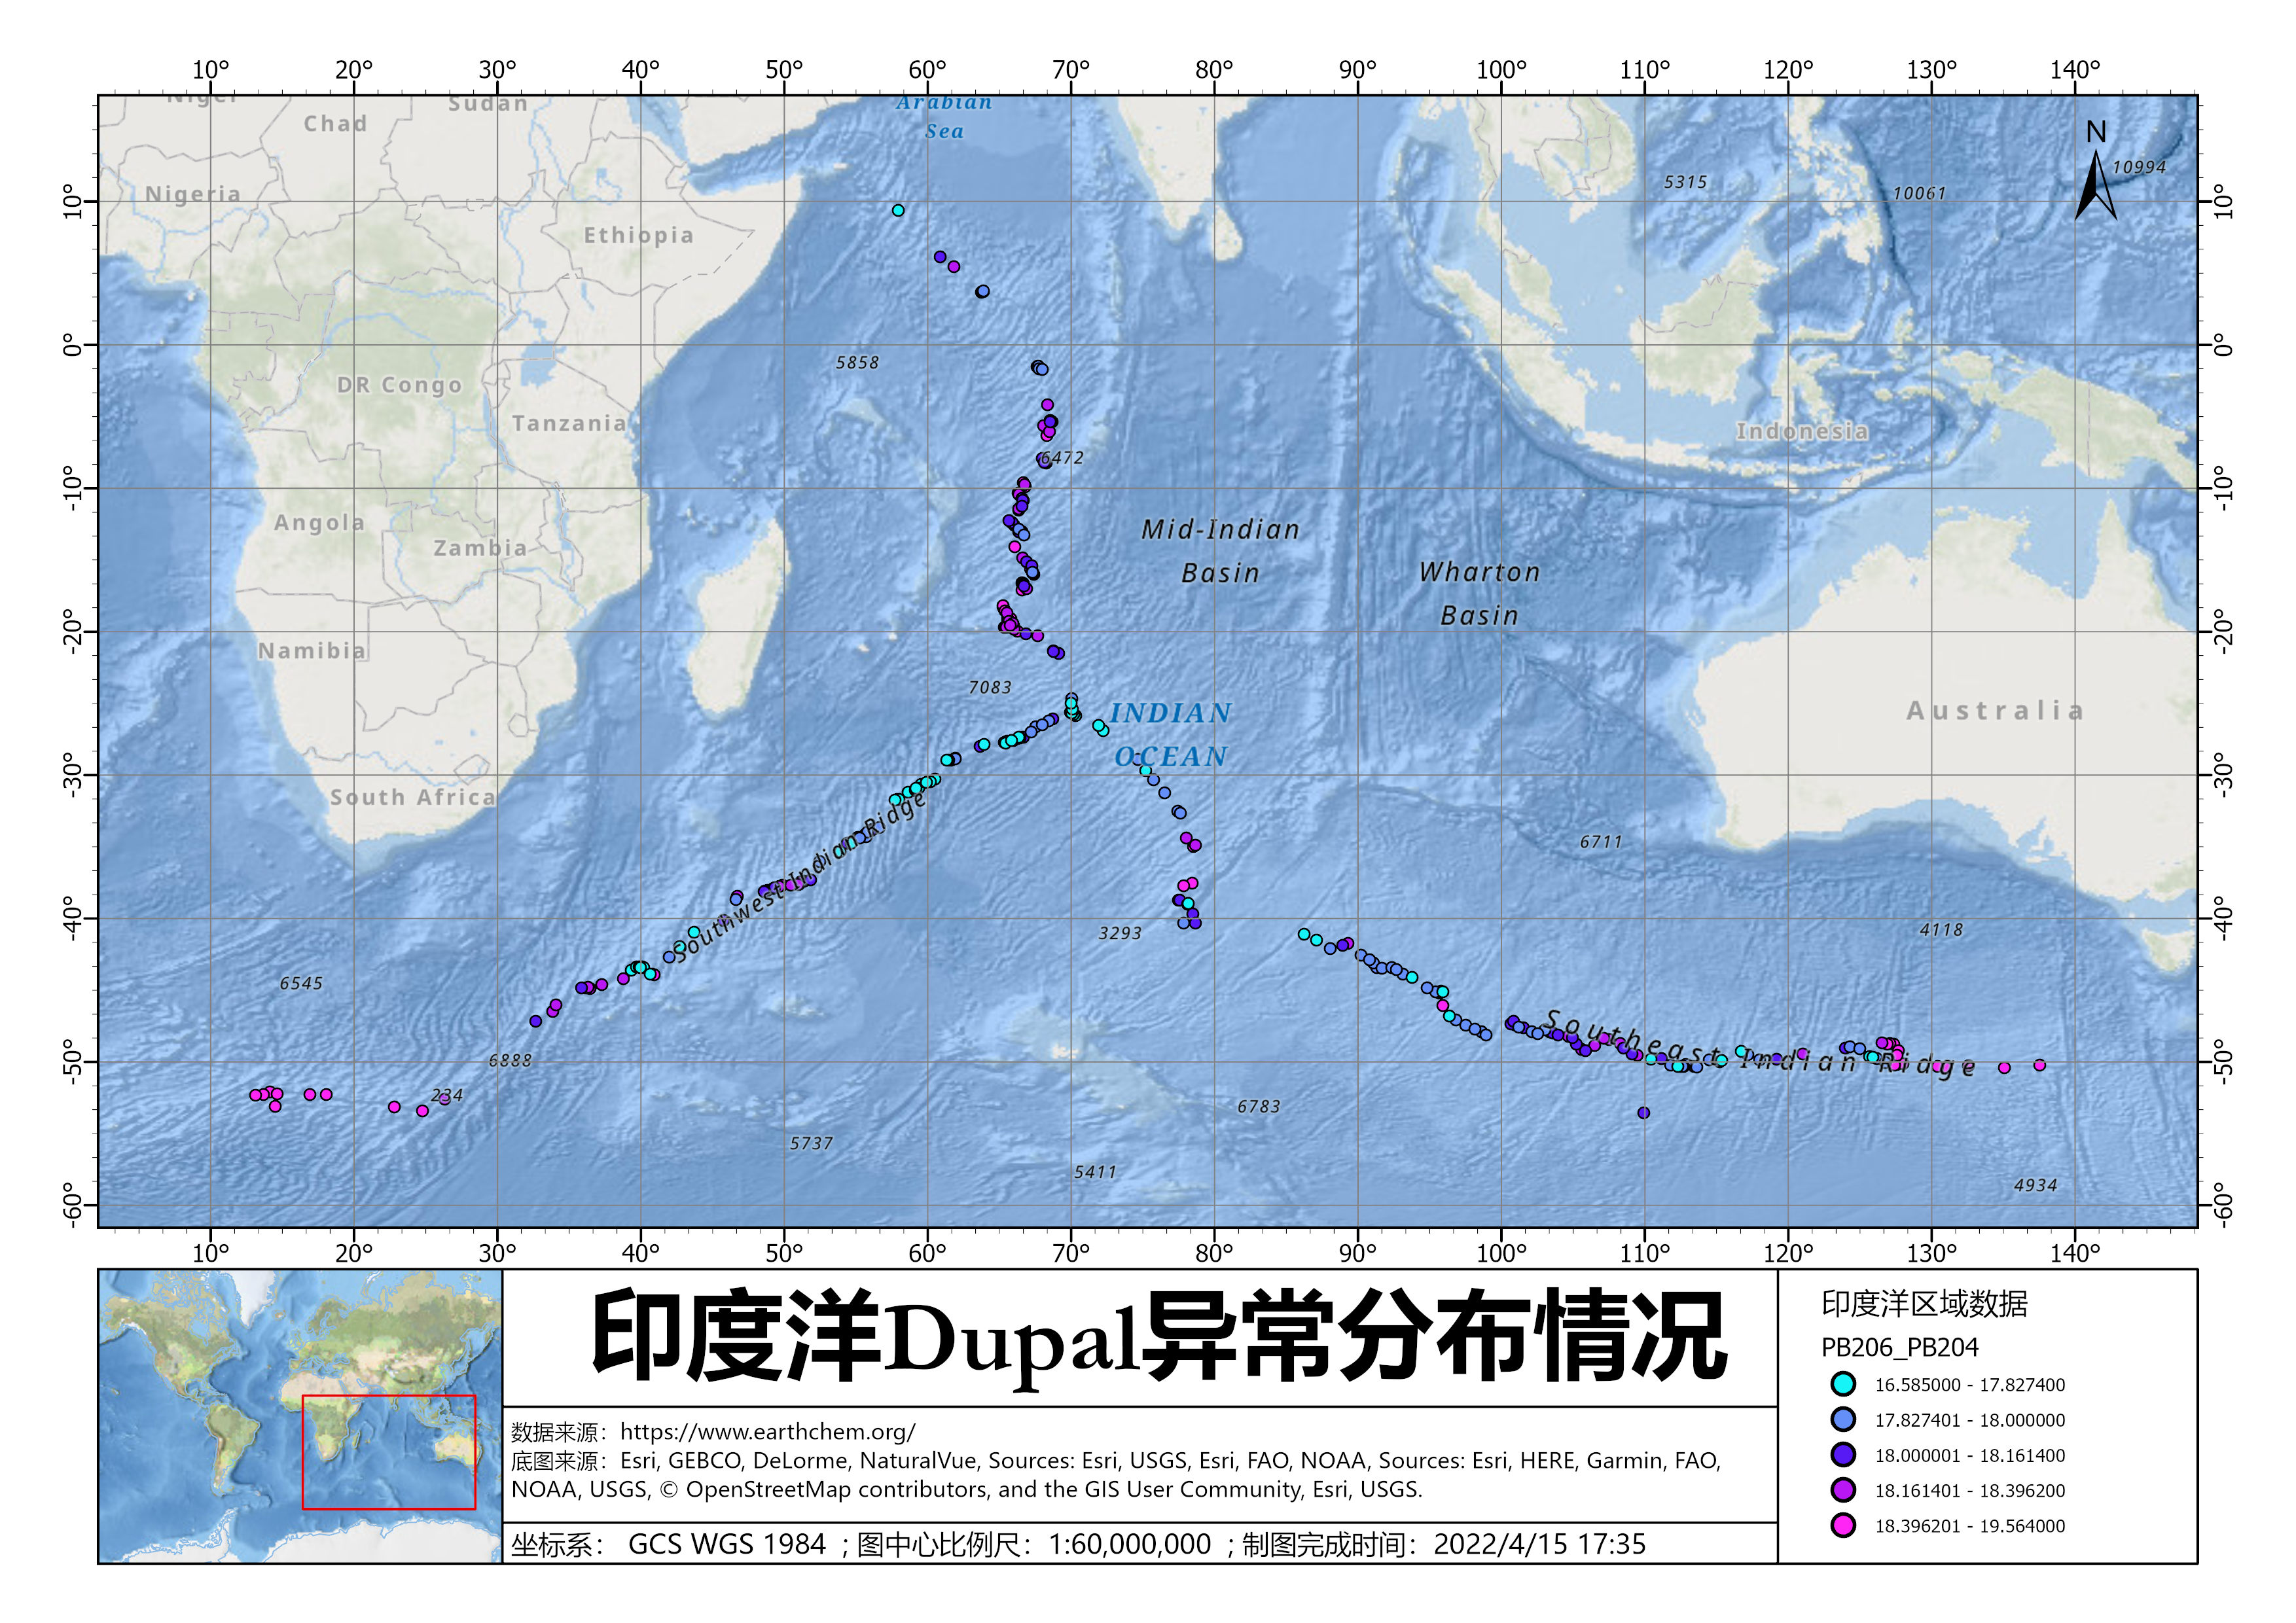
印度洋

Slide 17


印度洋

Slide 18
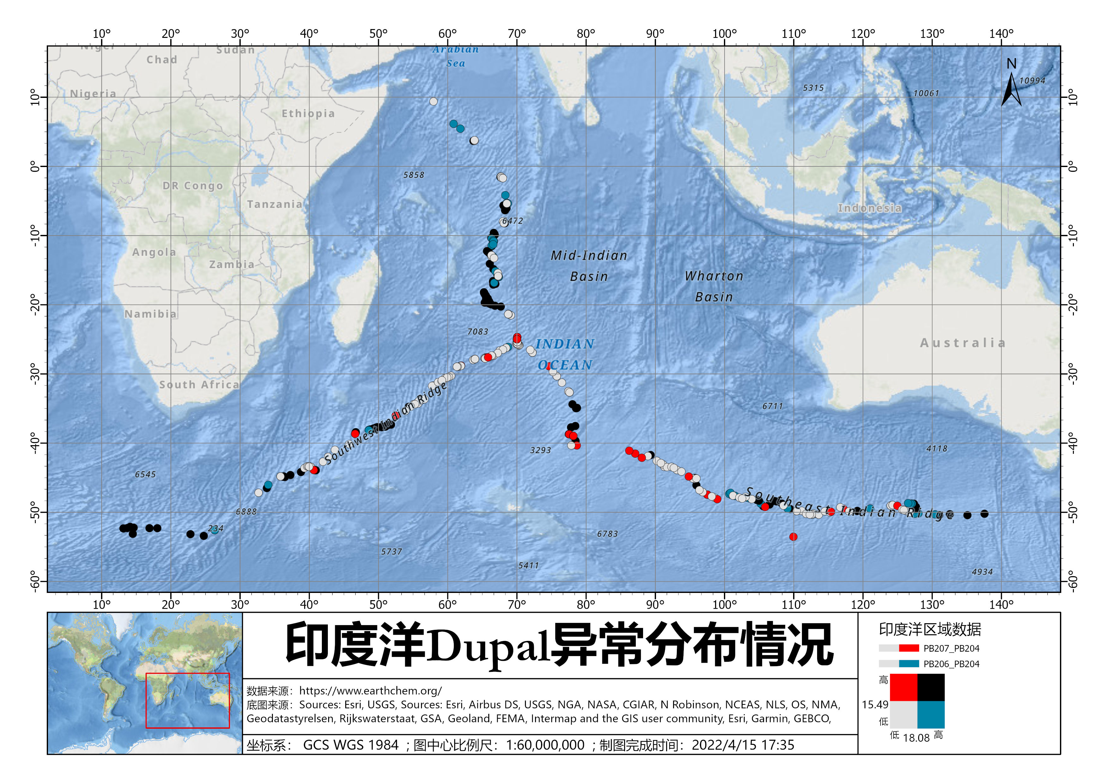
印度洋

Slide 19
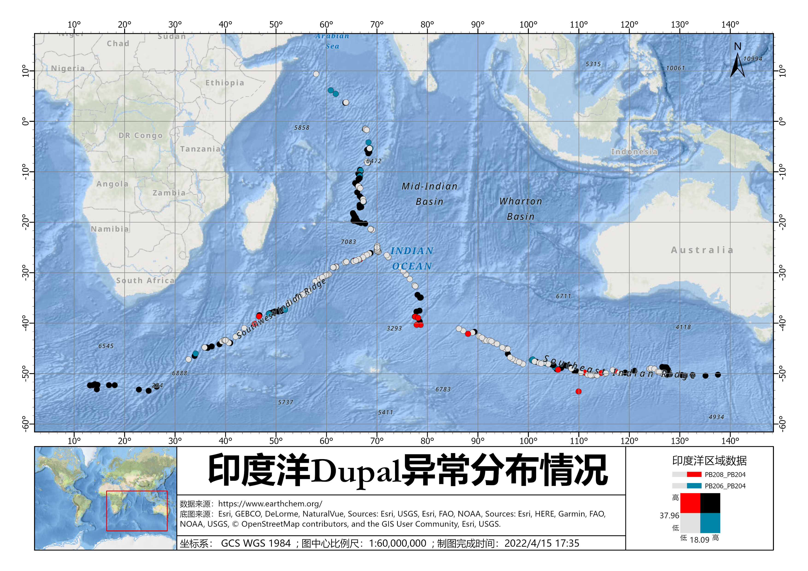
印度洋

Slide 20

印度洋

Slide 21
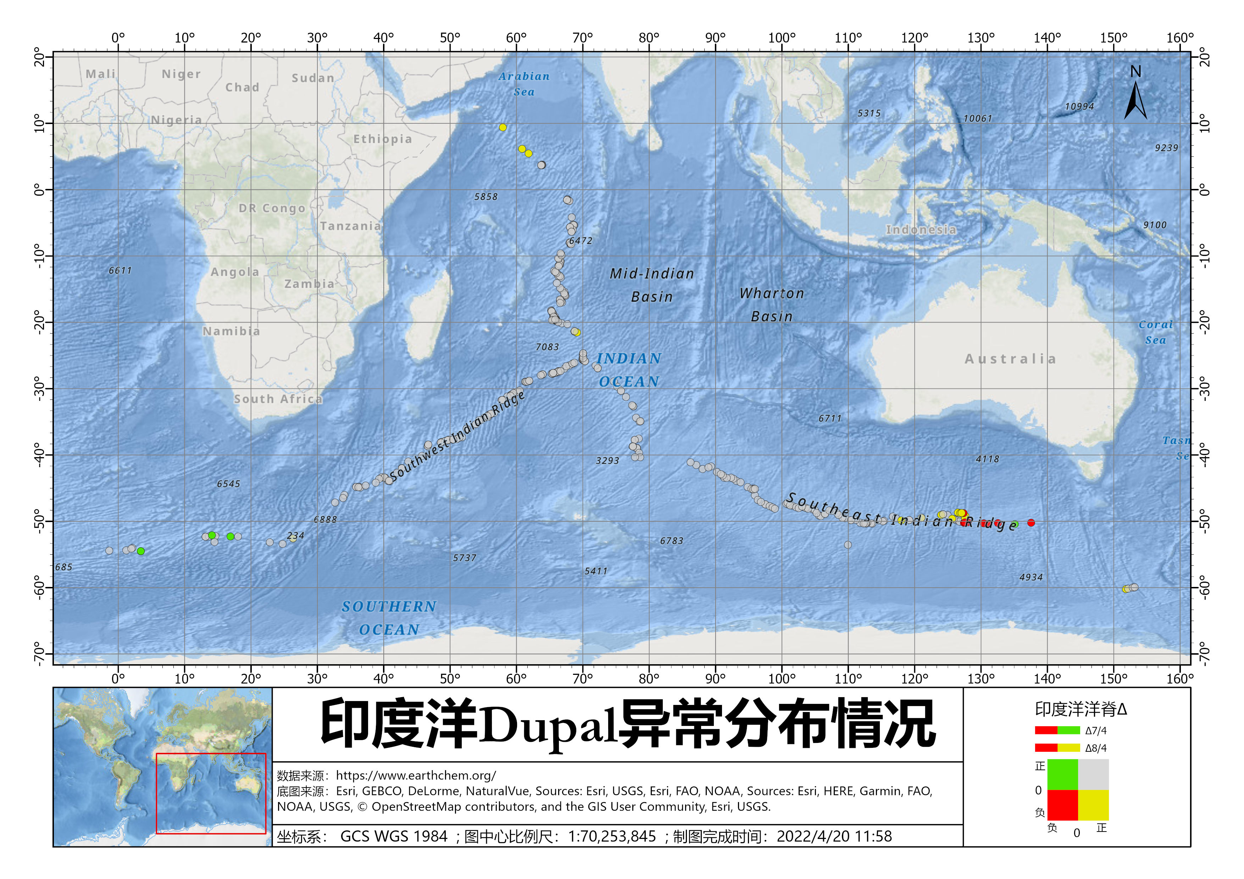
印度洋

Slide 22
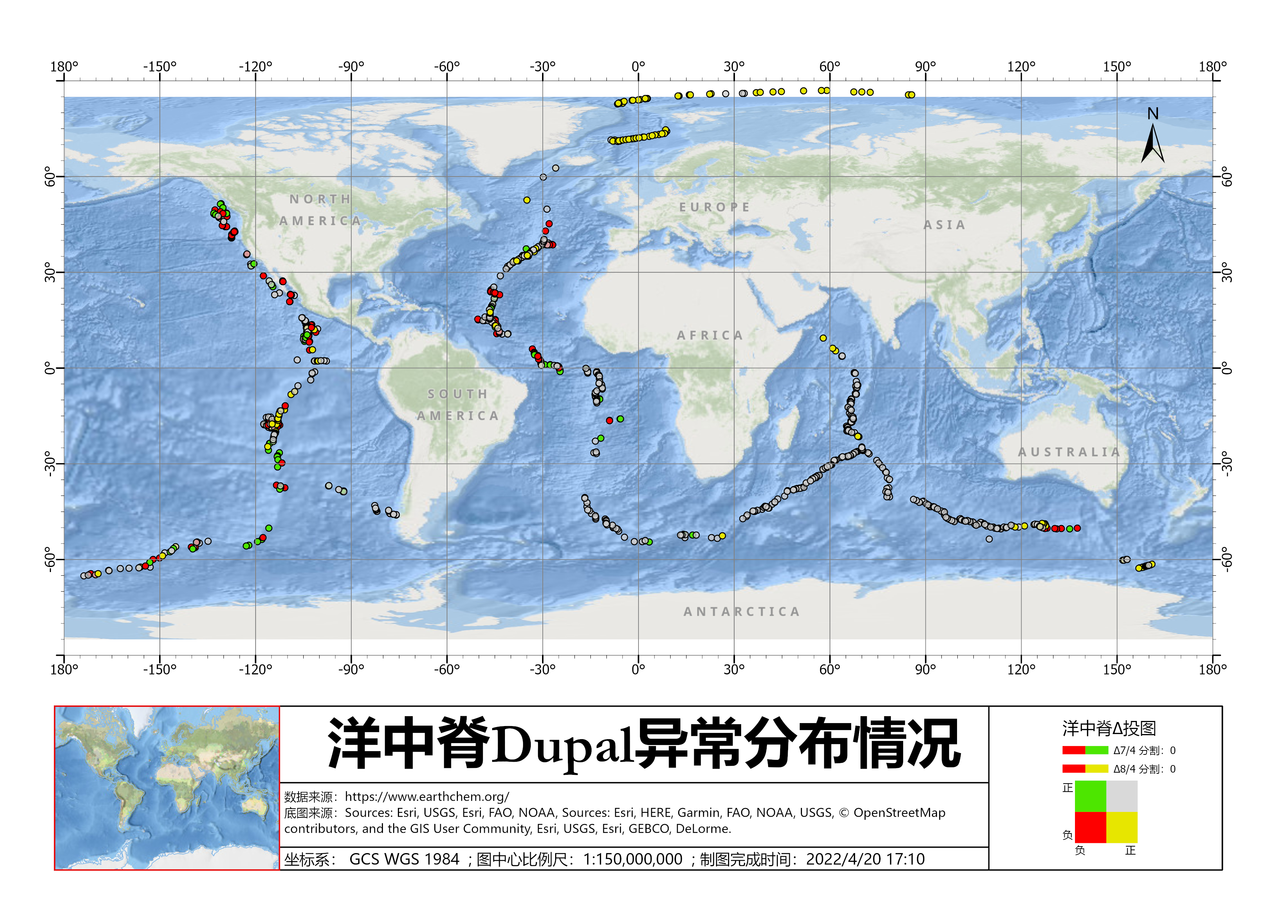
印度洋

Slide 23
端元混合？
因为Dupal区域的不确定，只能结合地壳多种端元混合的方式来做解释补充？
Pb同位素比值有明显的线性相关关系

Slide 24
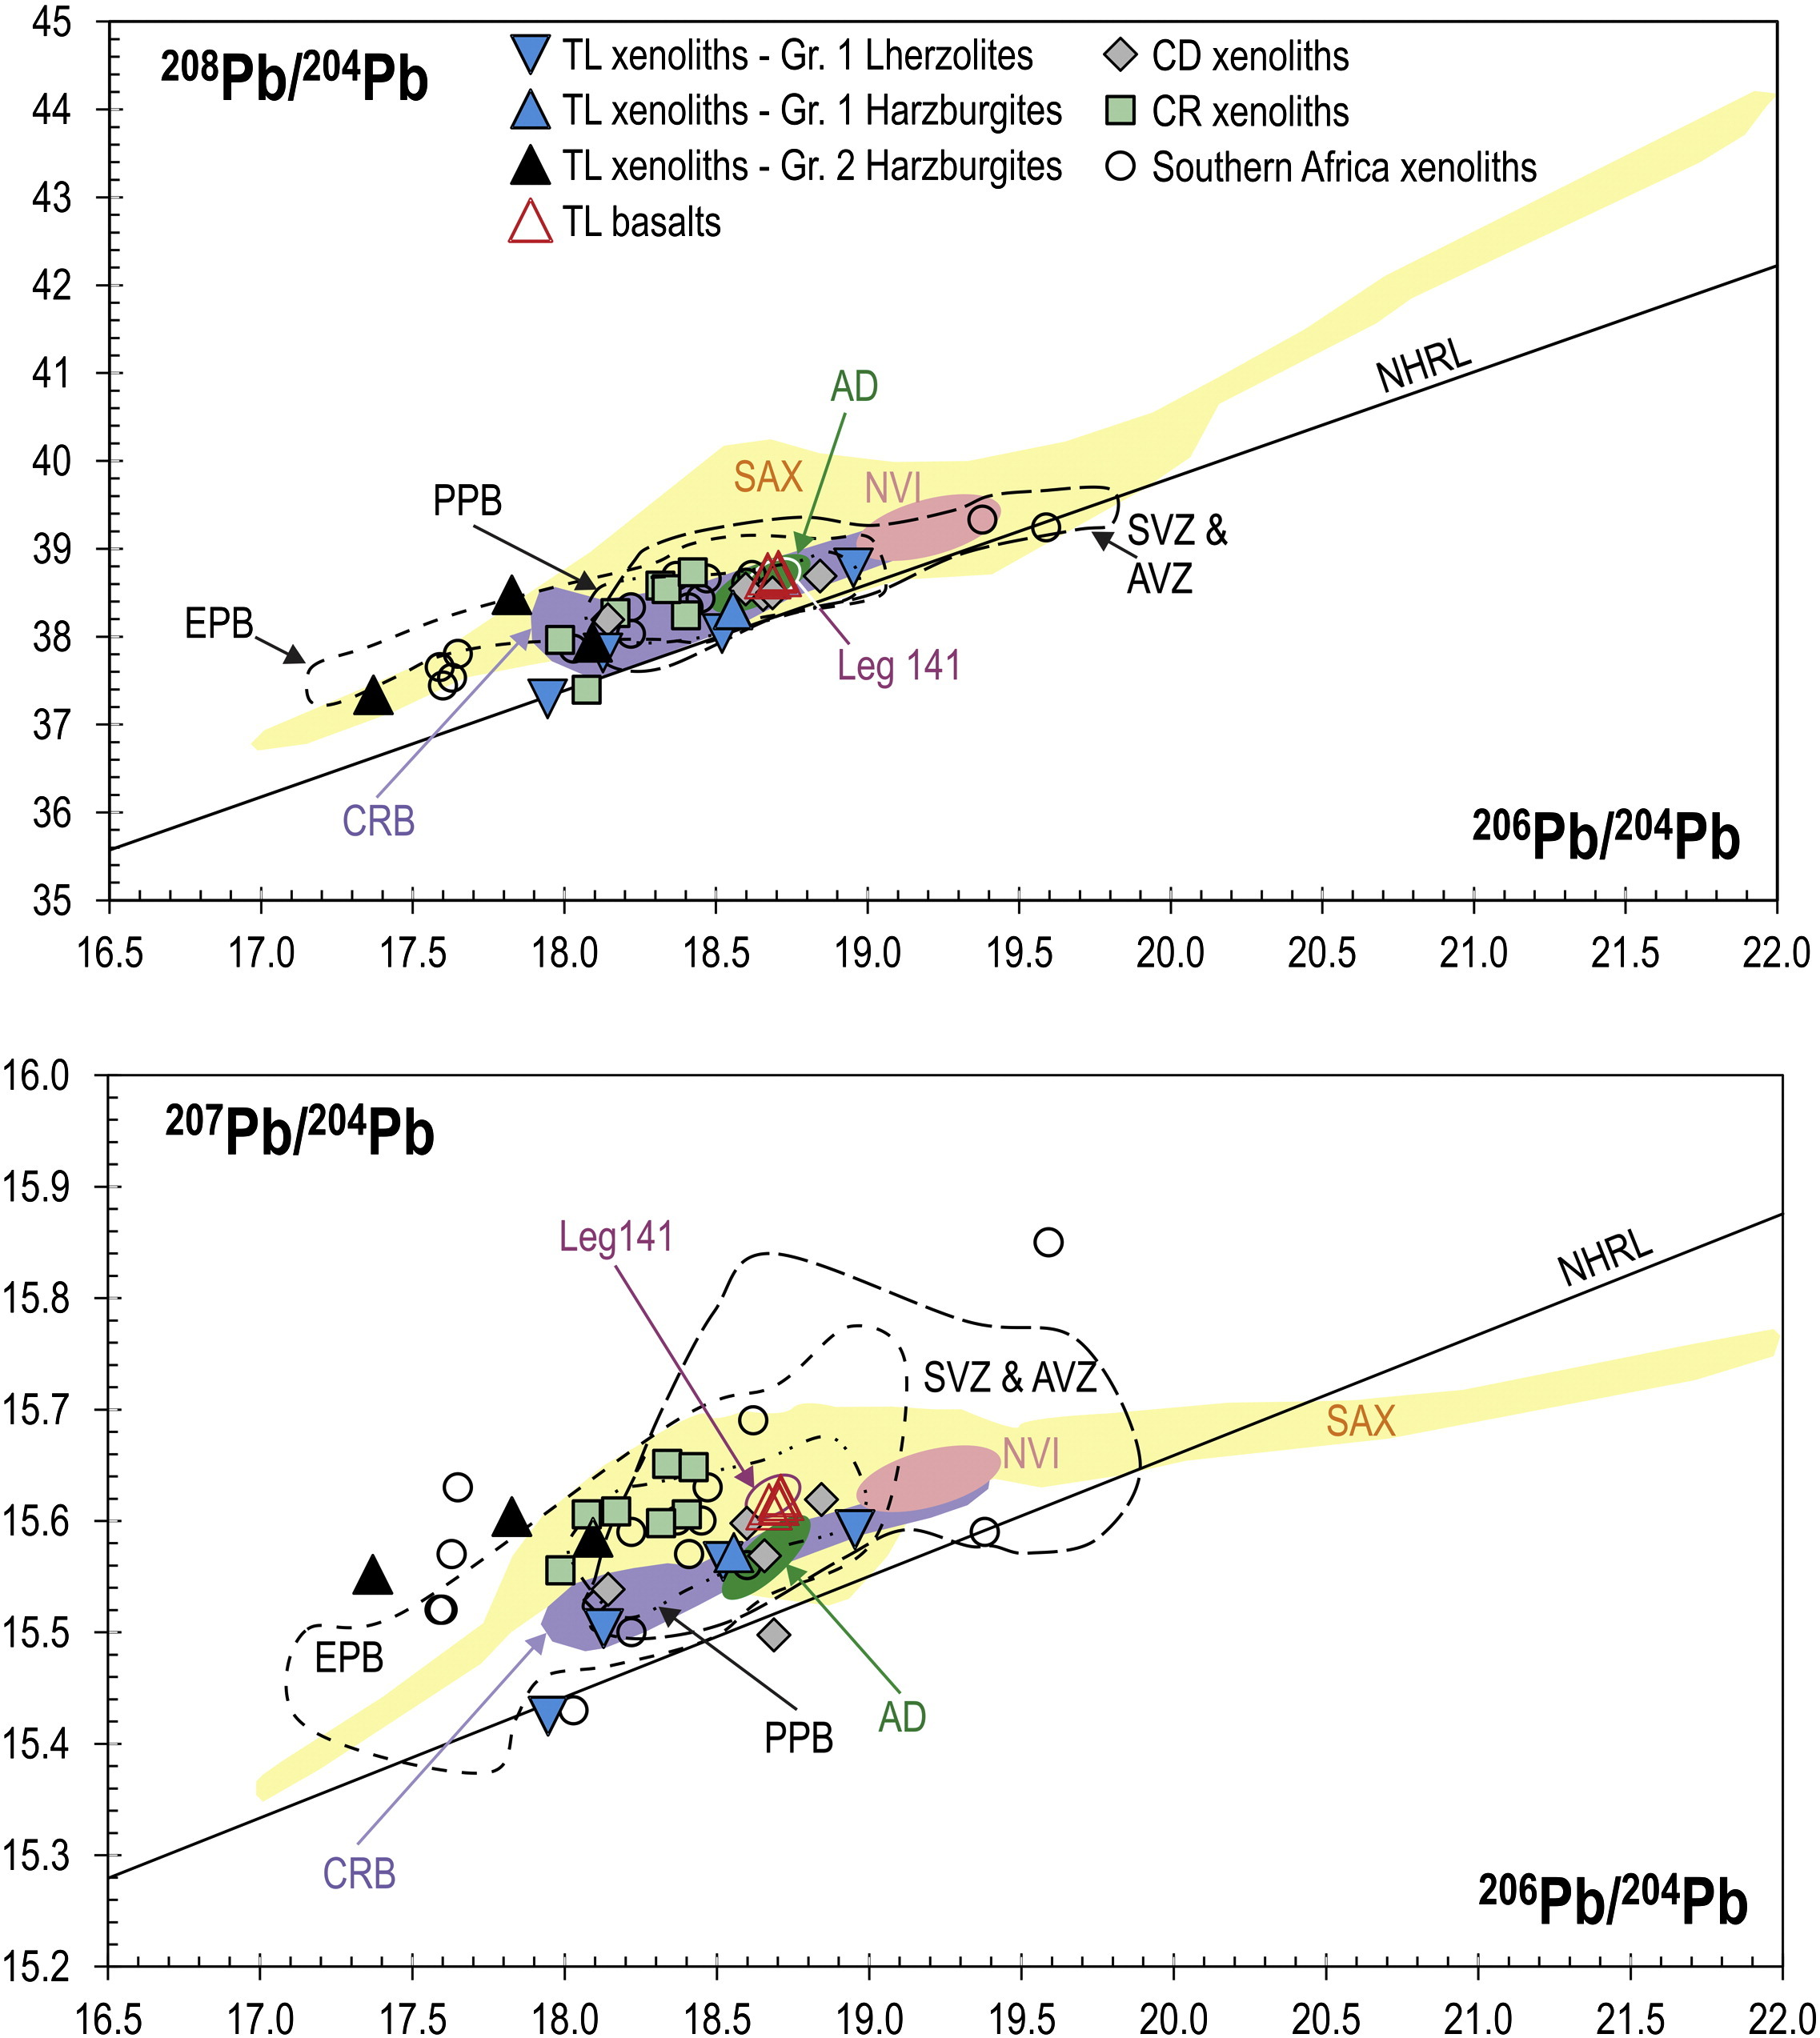
Origin of the DUPAL anomaly in mantle xenoliths of Patagonia (Argentina) and geodynamic consequences – Mazzucchelli -2016
端元混合-模型

Slide 25
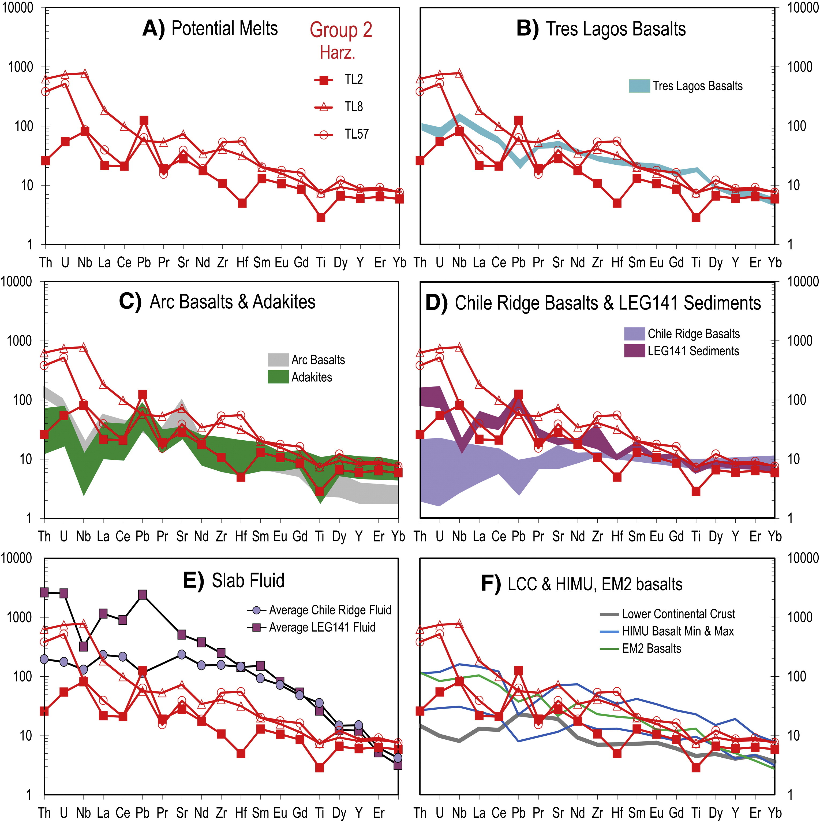
Origin of the DUPAL anomaly in mantle xenoliths of Patagonia (Argentina) and geodynamic consequences – Mazzucchelli -2016
端元混合-模型

Slide 26
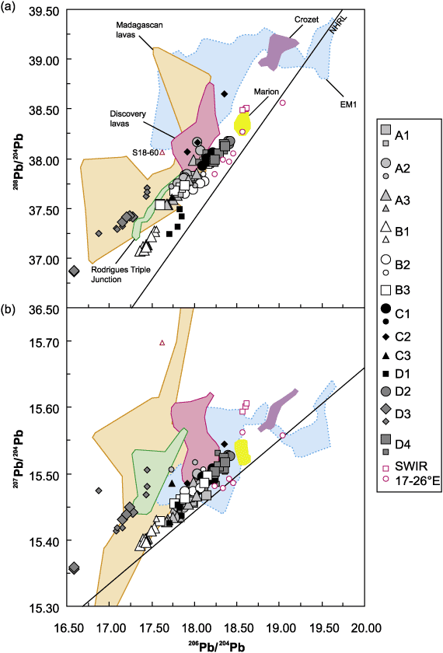
New insights into the origin and distribution of the DUPAL isotope anomaly in the Indian Ocean mantle from MORB of the Southwest Indian Ridge - Meyzen - 2005 - Geochemistry, Geophysics, Geosystems
端元混合-模型

Slide 27
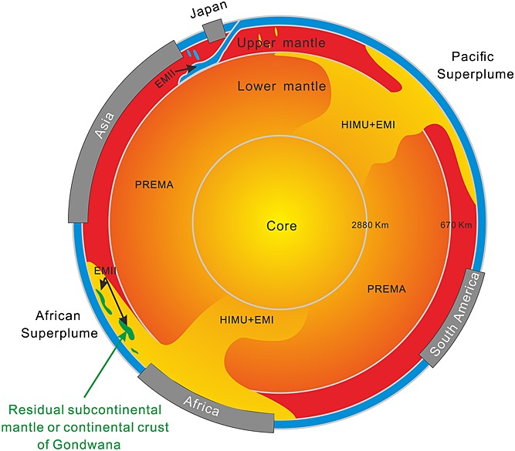
Formation mechanism of the global Dupal isotope anomaly - Zhang - 2016 - Geological Journal
端元混合-模型

Slide 28
Isotopes, DUPAL, LLSVPs, and Anekantavada – White - 2015
其他元素
OIB
He-Sr
Xe等

Slide 29
其他特征图
补充

Slide 30
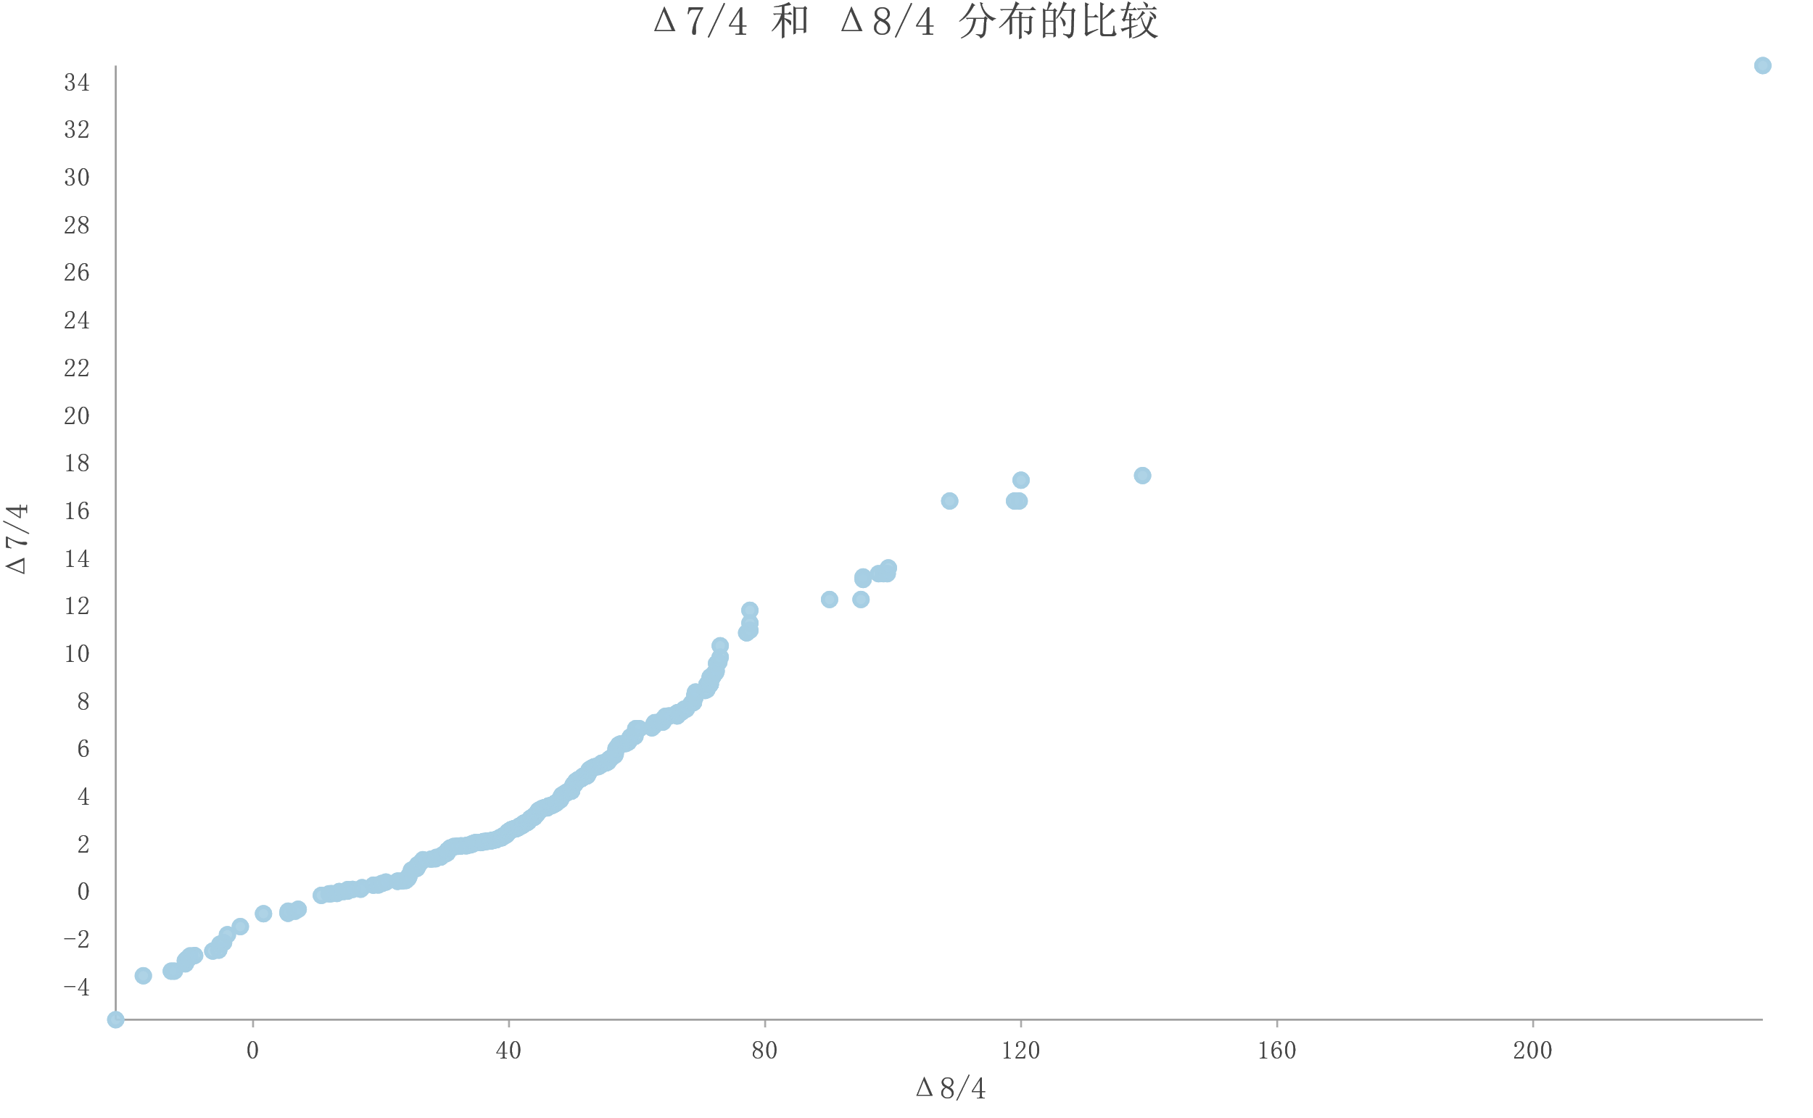
印度洋

Slide 31
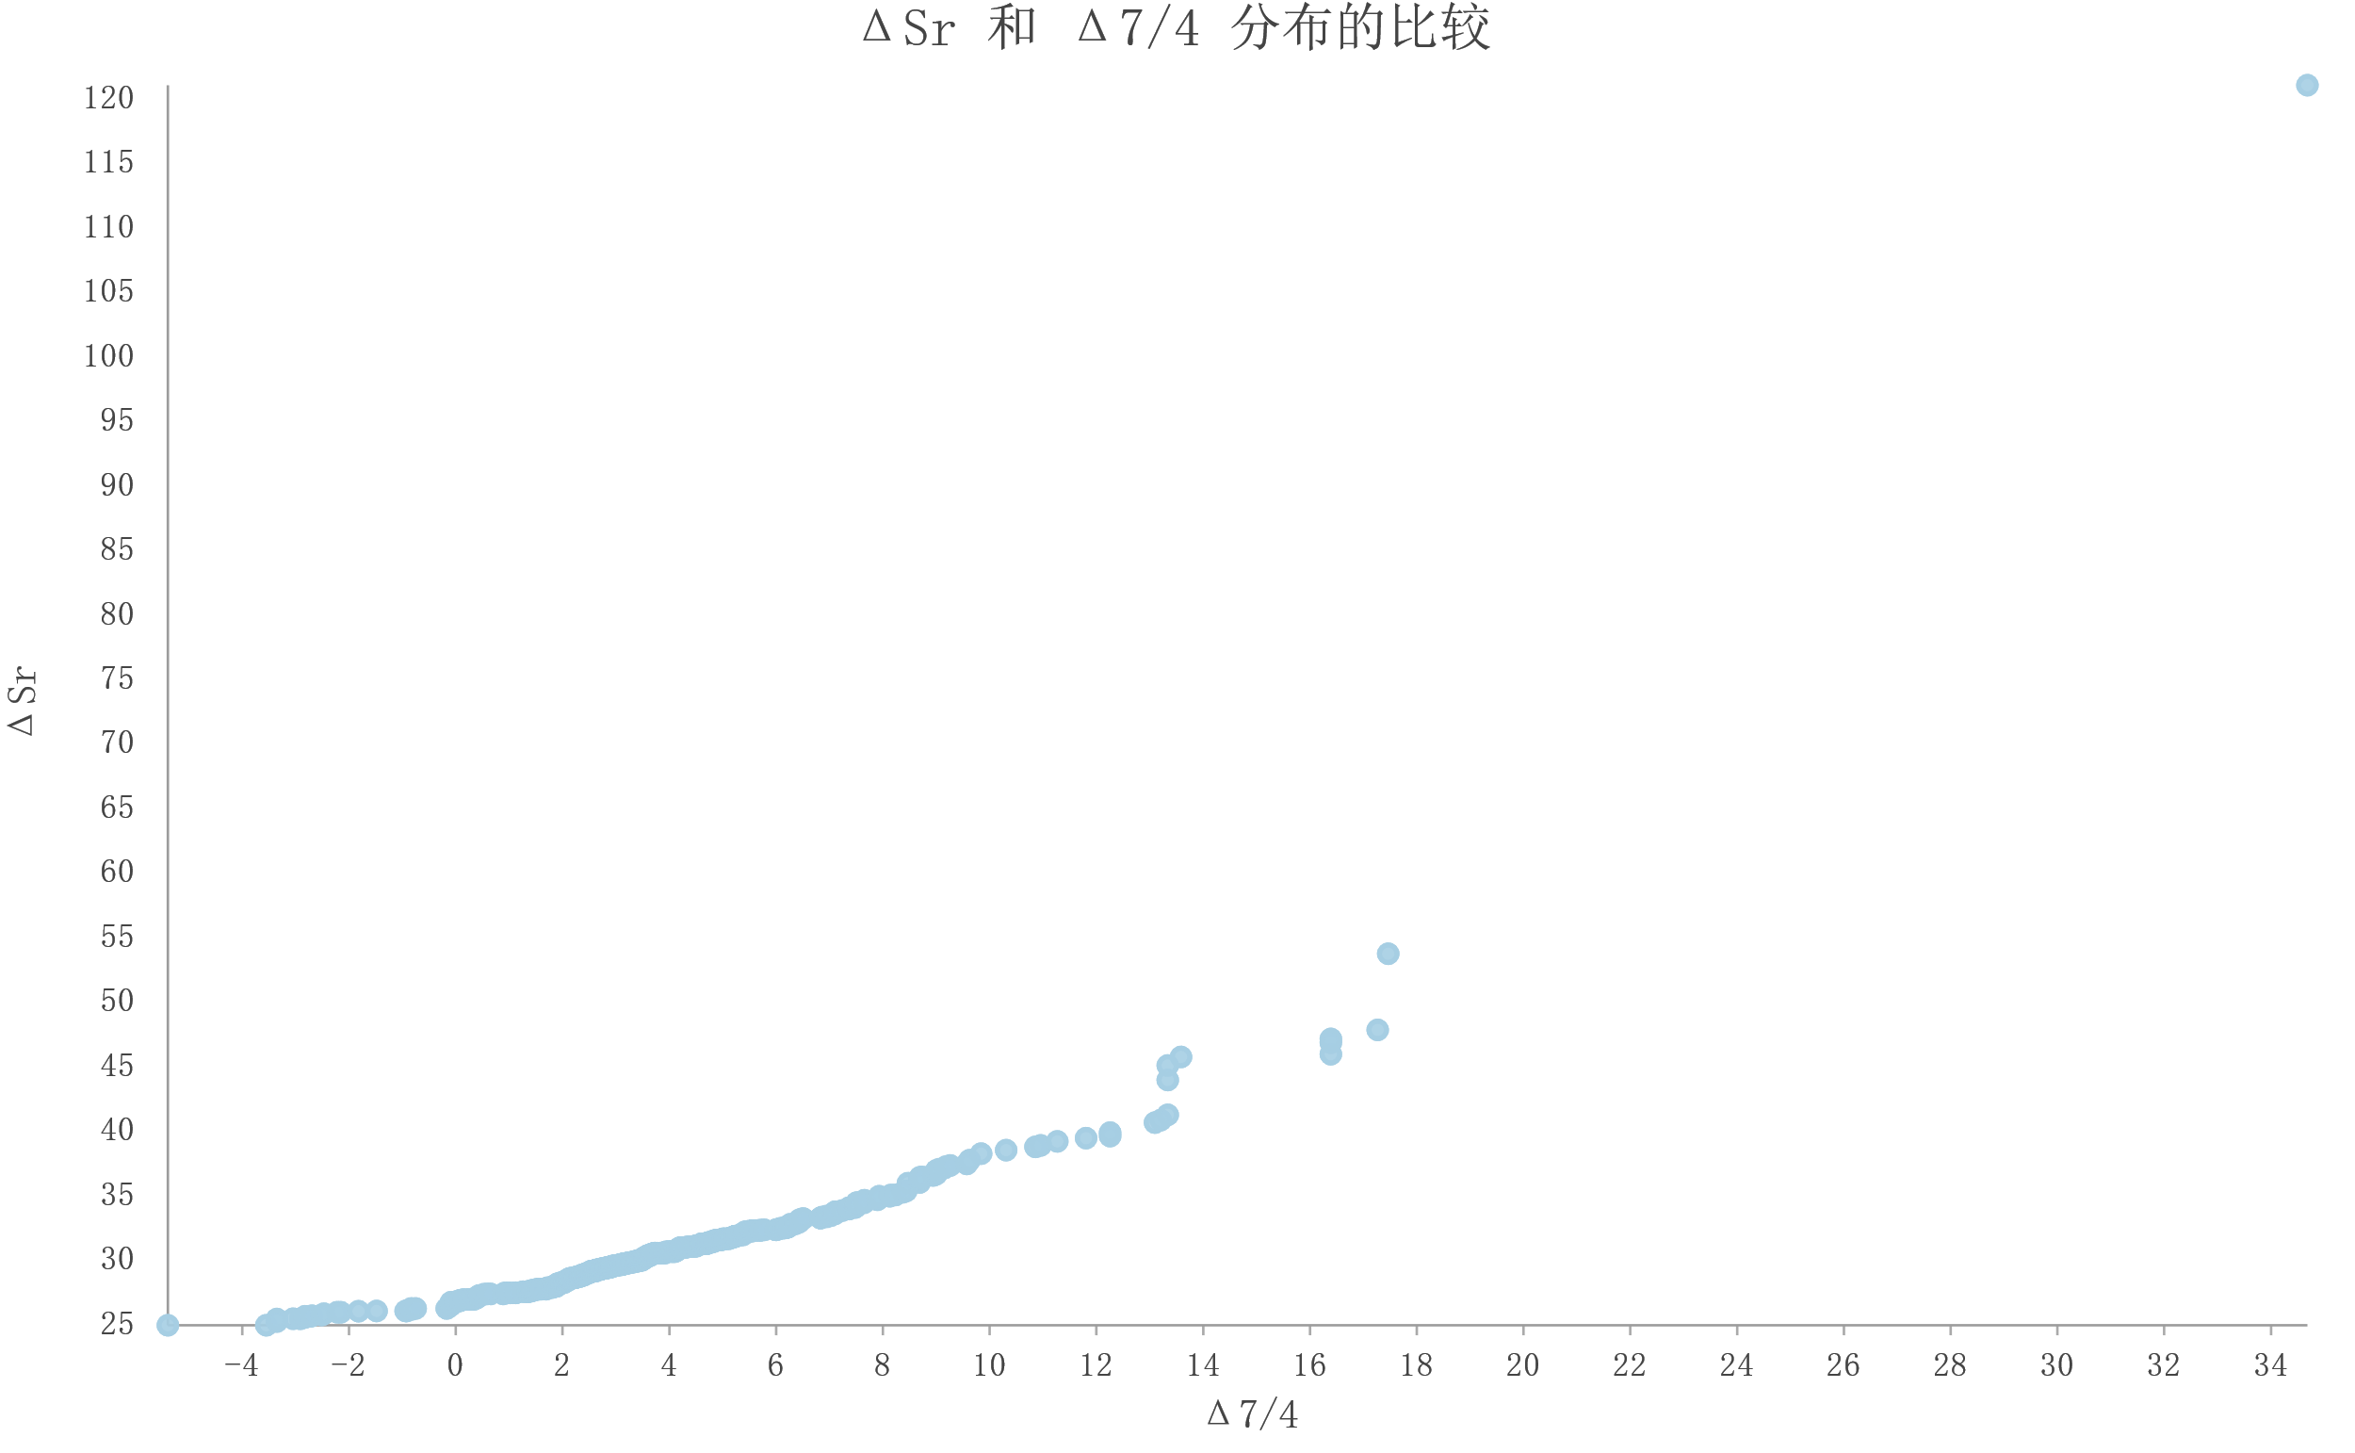
印度洋

Slide 32
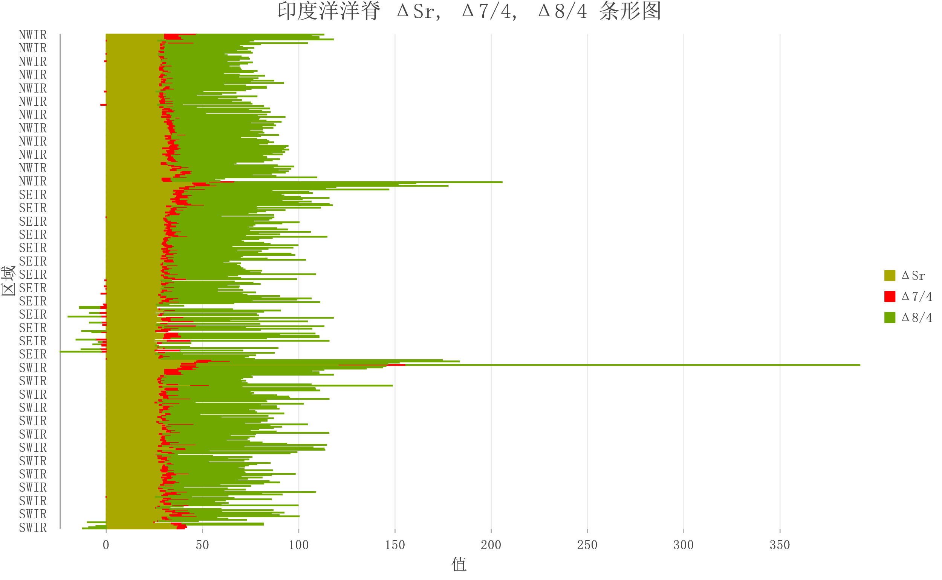
印度洋

Slide 33
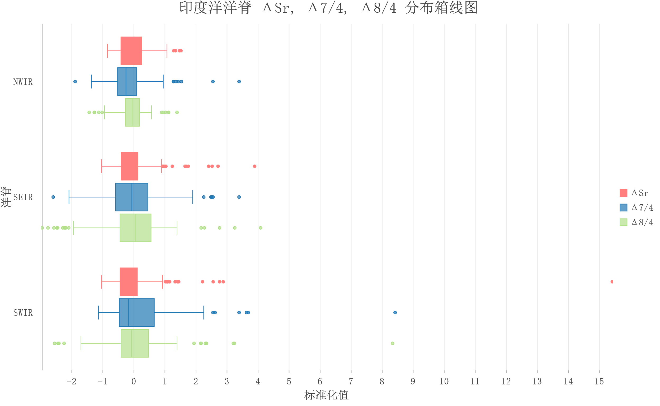
印度洋

